Slide 1
Analyse mensuelle par Pays
Italie
En quelques mots...
 | Top Volume | Top Progression | Top Potentiel
Campagne | Normandie (FR),Provence (FR),Chateaux Loire (US) | Val de Loire (FR),Bourgogne (FR),Ardeche (FR) | Ardeche (FR),Bourgogne (FR),Normandie (FR)
Littoral | Nice (FR),Antibes (FR),Le Cap d Agde (FR) | Cap Ferret (FR),Carnac (FR),Ars en Ré (FR) | Saint Malo (FR),Palavas les Flots (FR),Argelès sur Mer (FR)
Montagne | Chamonix (FR),Megève (FR),Serre Chevalier (FR) | Vars (FR),Serre Chevalier (FR),Megève (FR) | Megève (FR),Avoriaz (FR),Valloire (FR)
OutreMer | Tahiti (PF),Réunion (RE),Guadeloupe (GP) | Mayotte (YT),Nouvelle Caledonie (NC),Réunion (RE) | Mayotte (YT),Nouvelle Caledonie (NC),Réunion (RE)
Urbain | Paris (FR),Nice (FR),Marseille (FR) | Nantes (FR),Dijon (FR),Tours (FR) | Dijon (FR),Nantes (FR),Paris (FR)

Slide 2
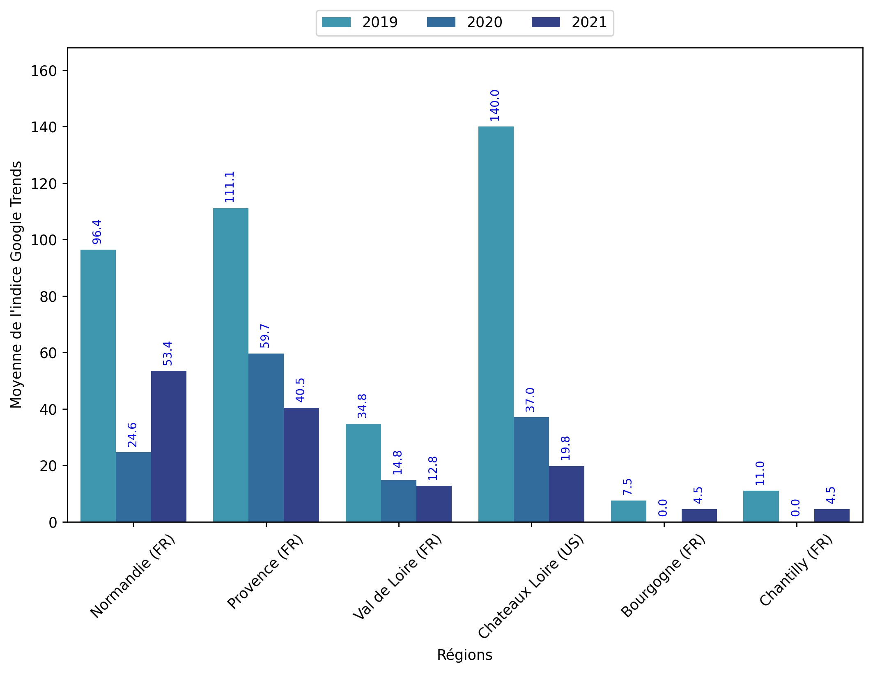
Indice hebdomadaire des tendances de recherches . Rubrique Campagne

Slide 3
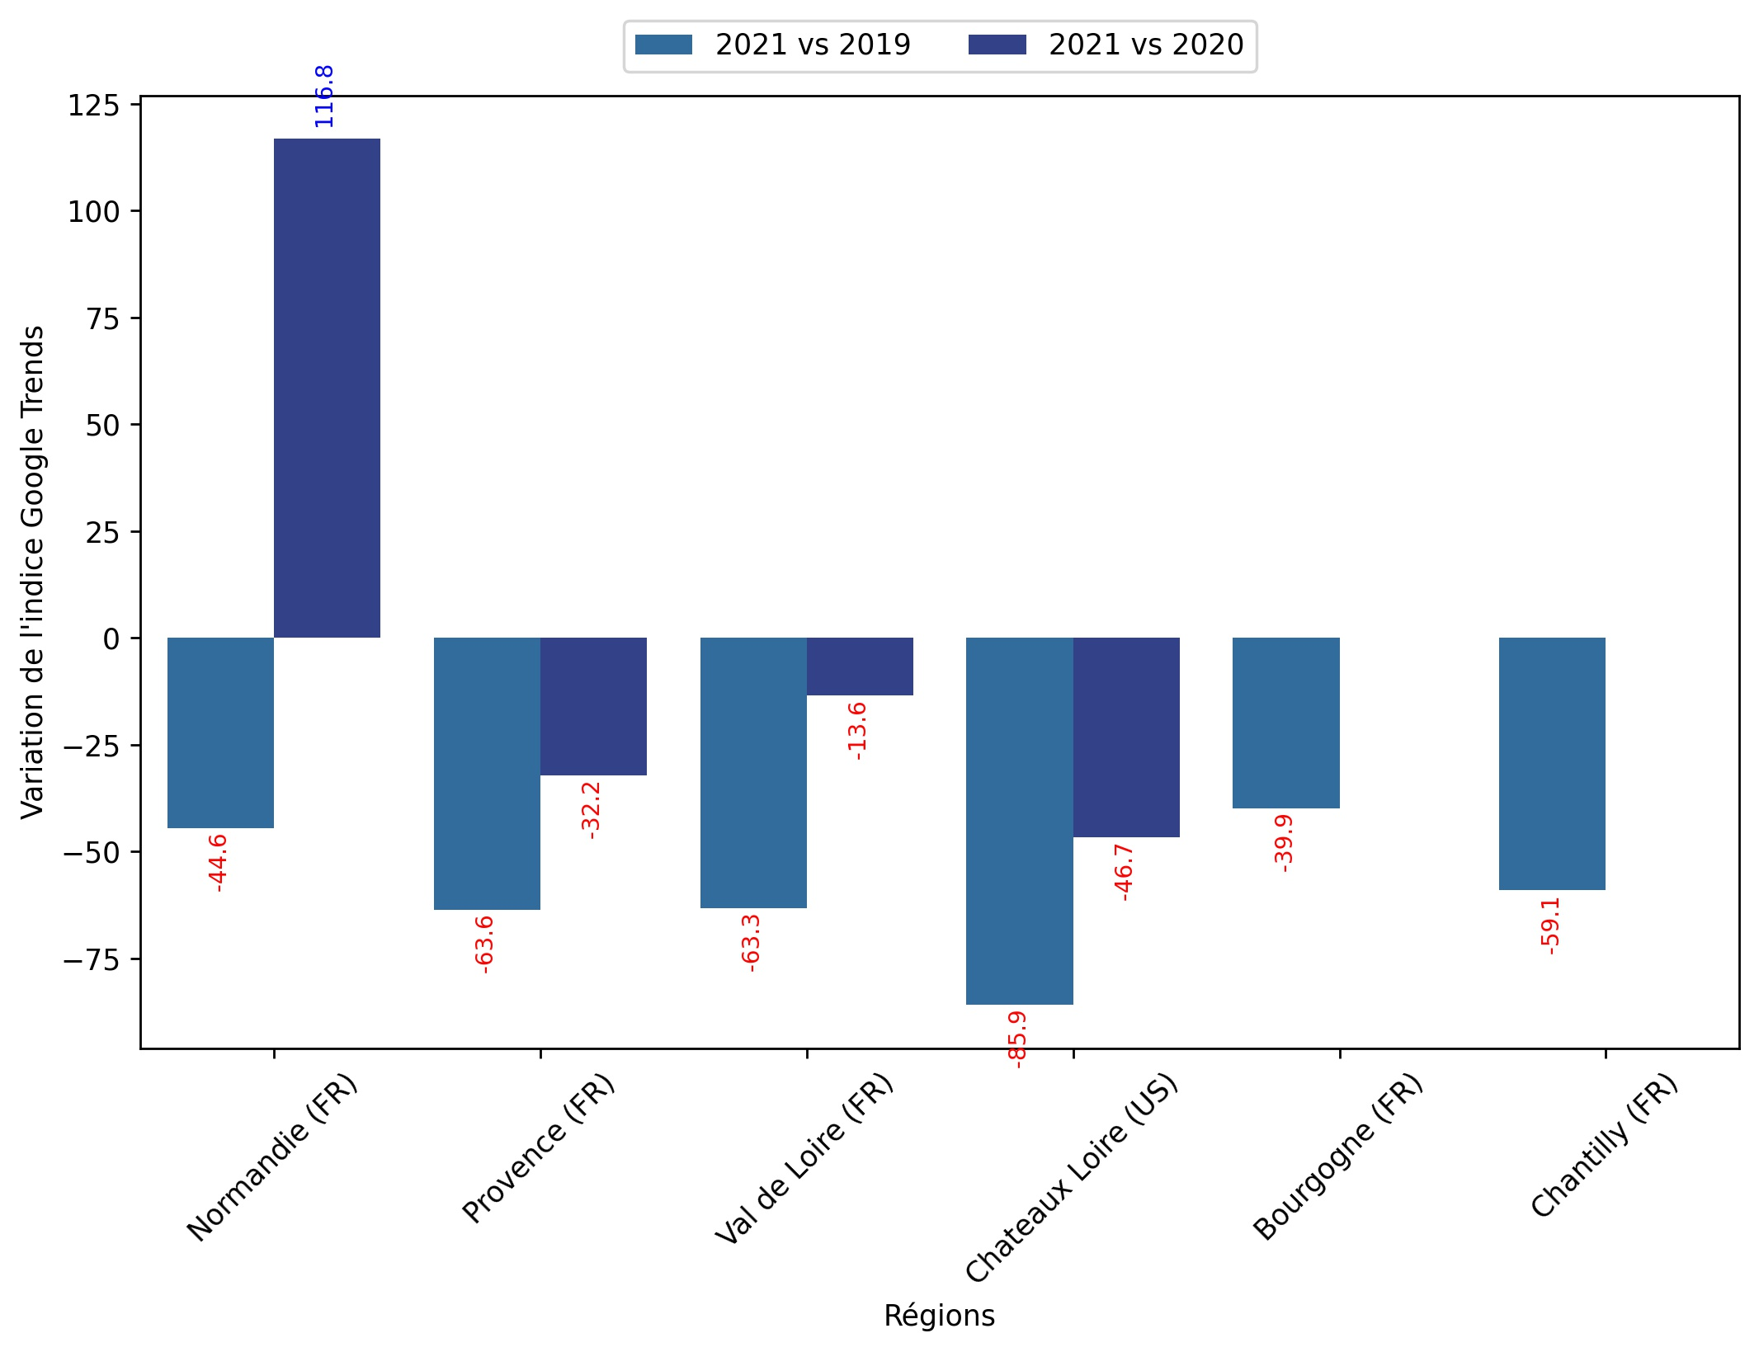
Indice hebdomadaire des tendances de recherches . Rubrique Campagne

Slide 4
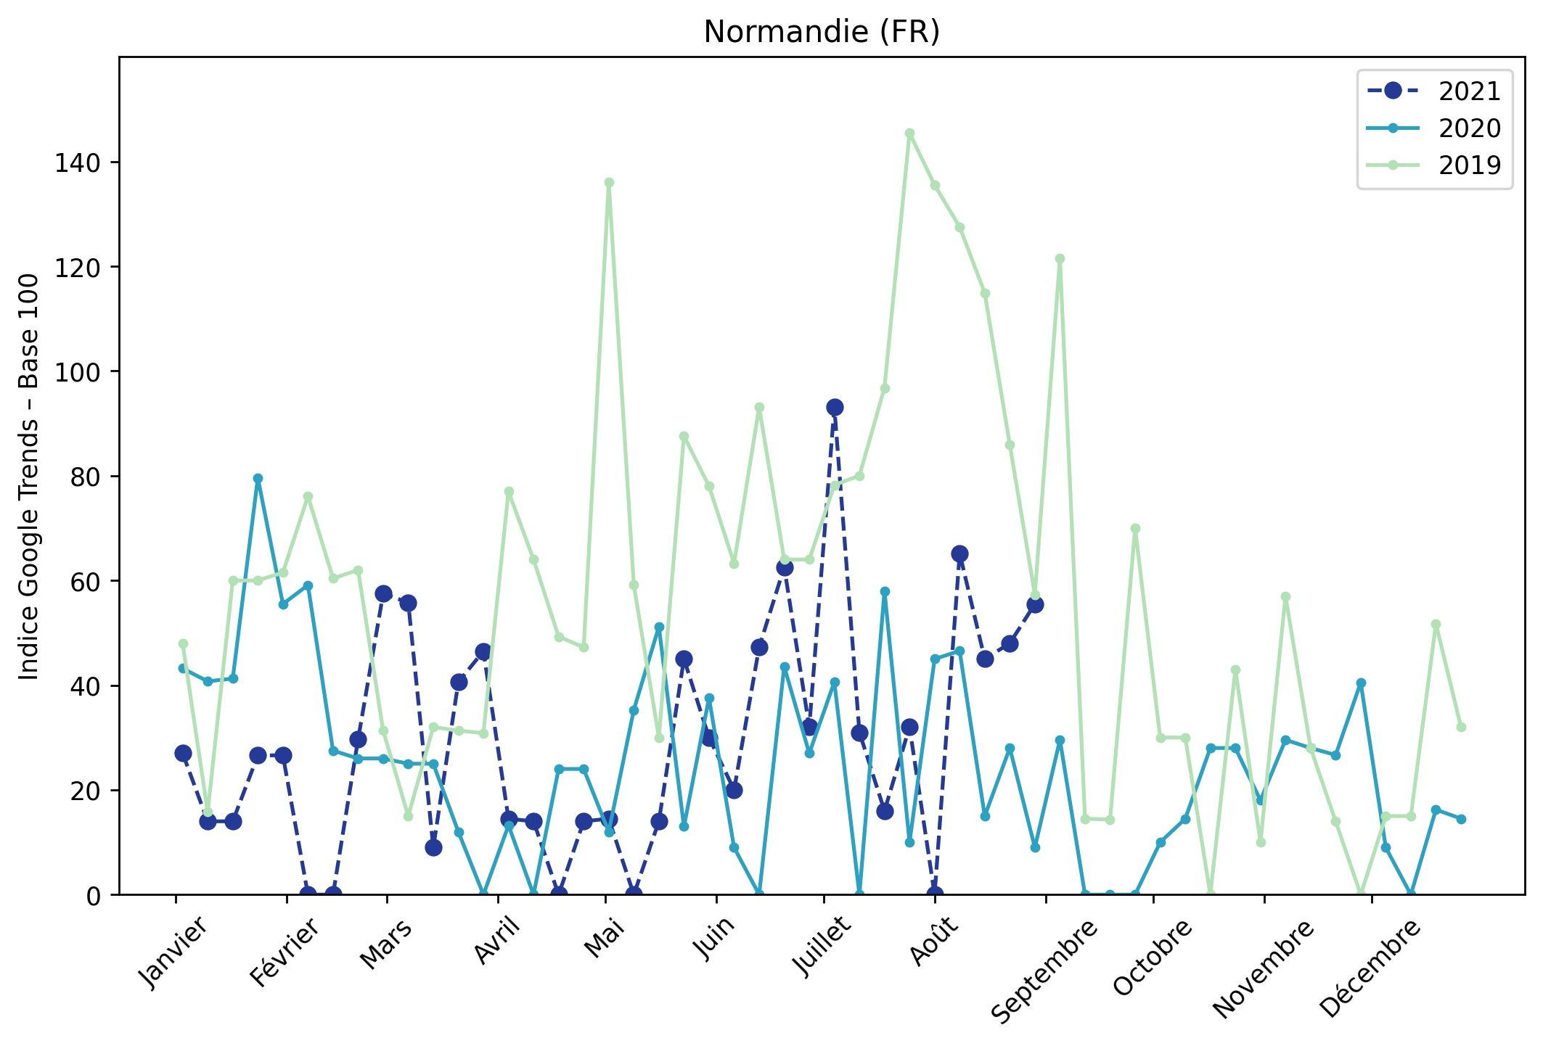
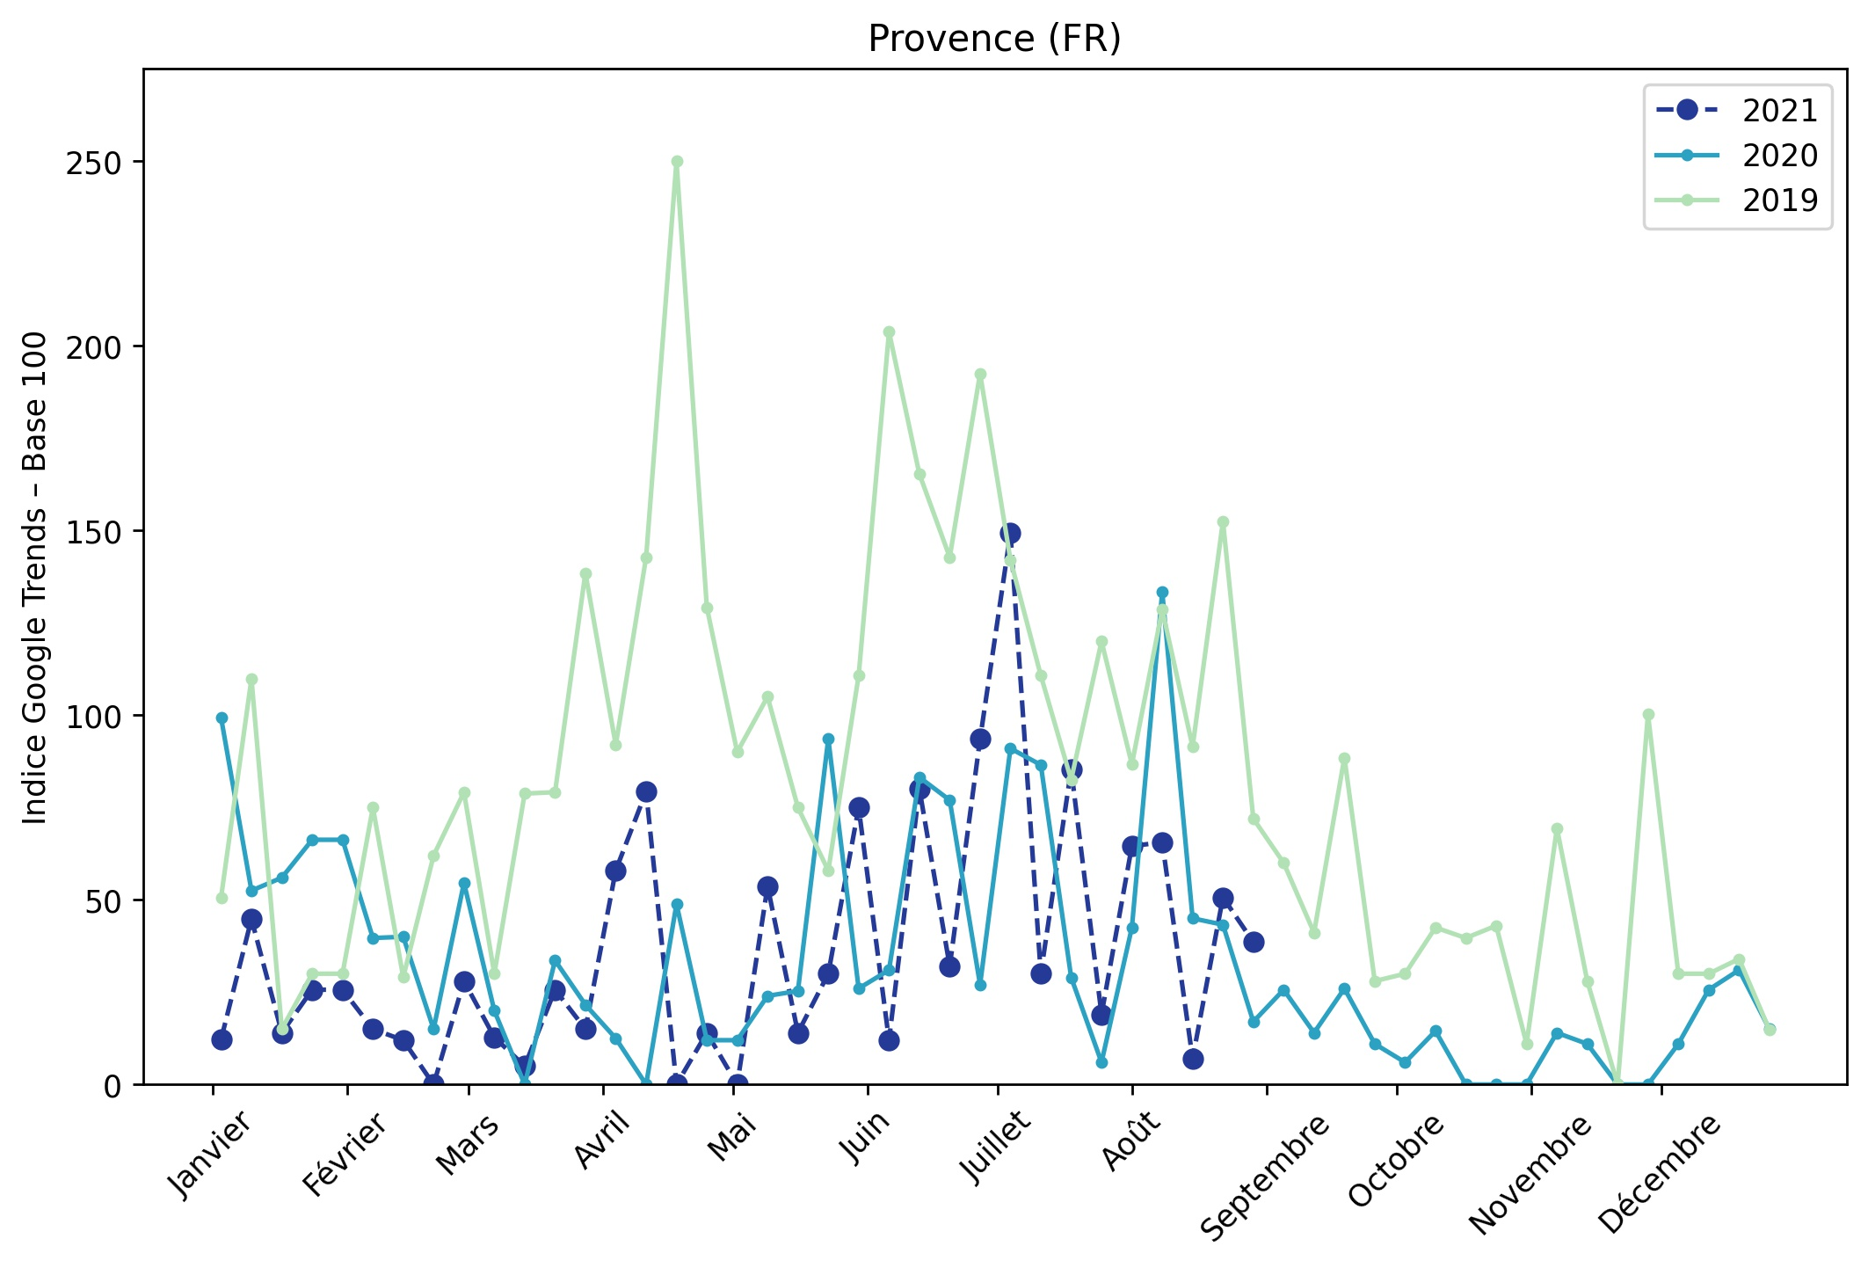
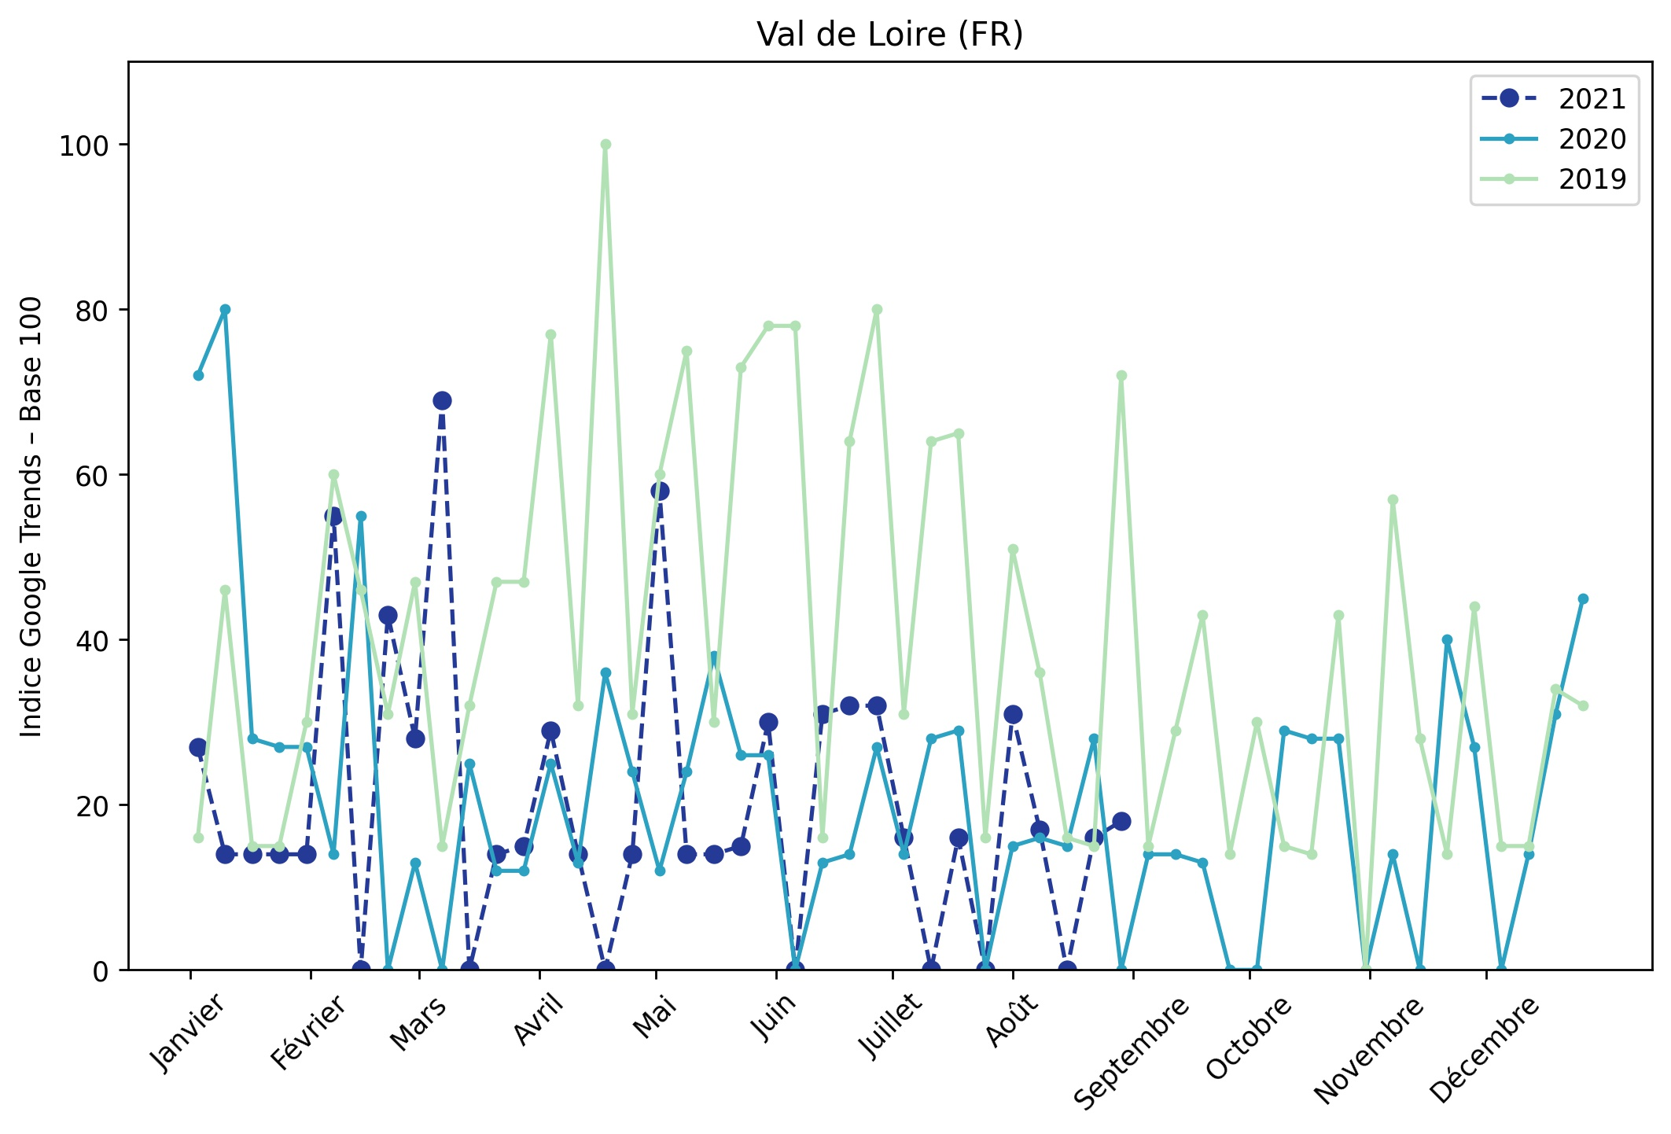
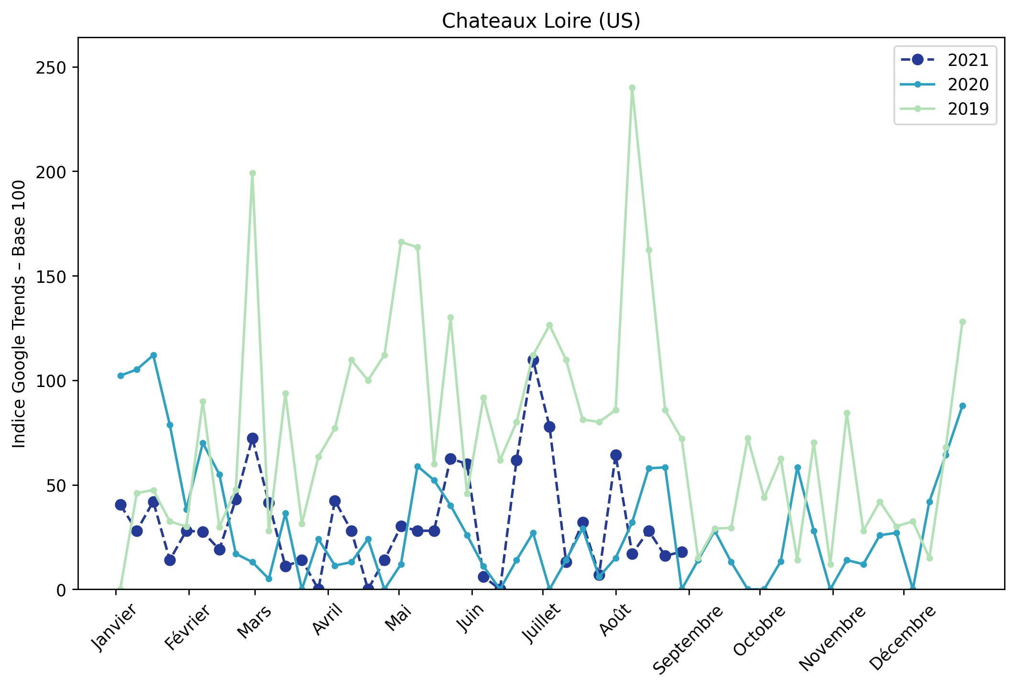
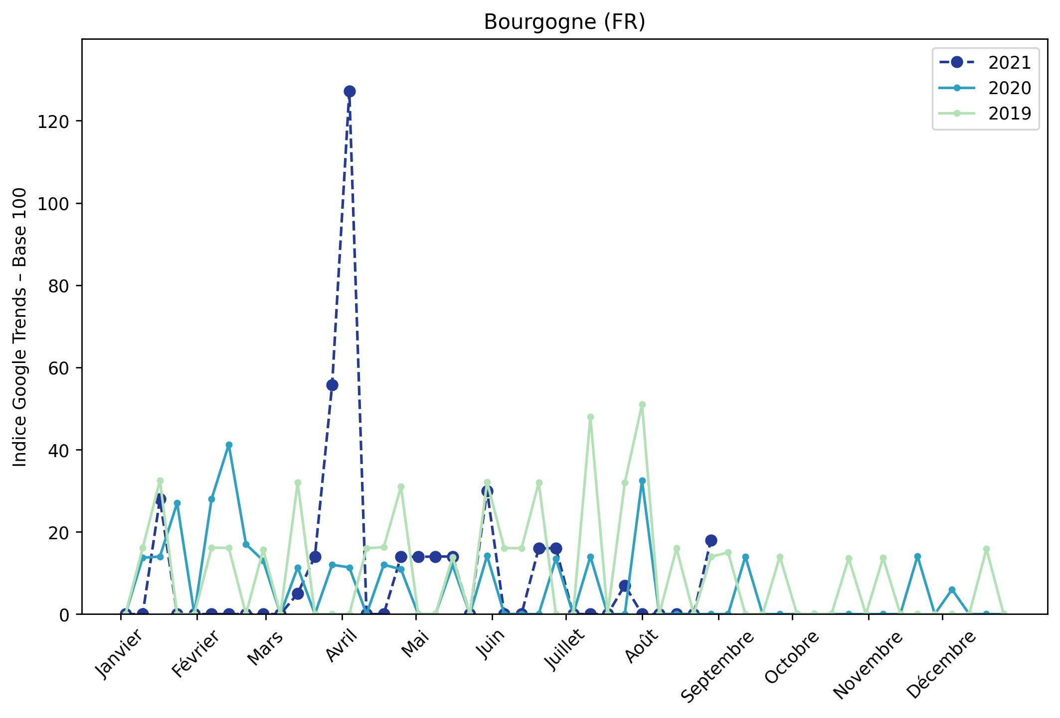
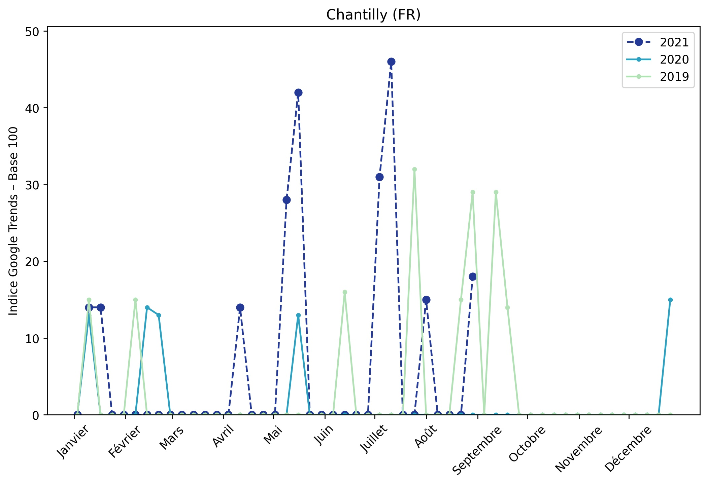
Indice hebdomadaire des tendances de recherches . Rubrique Campagne

Slide 5
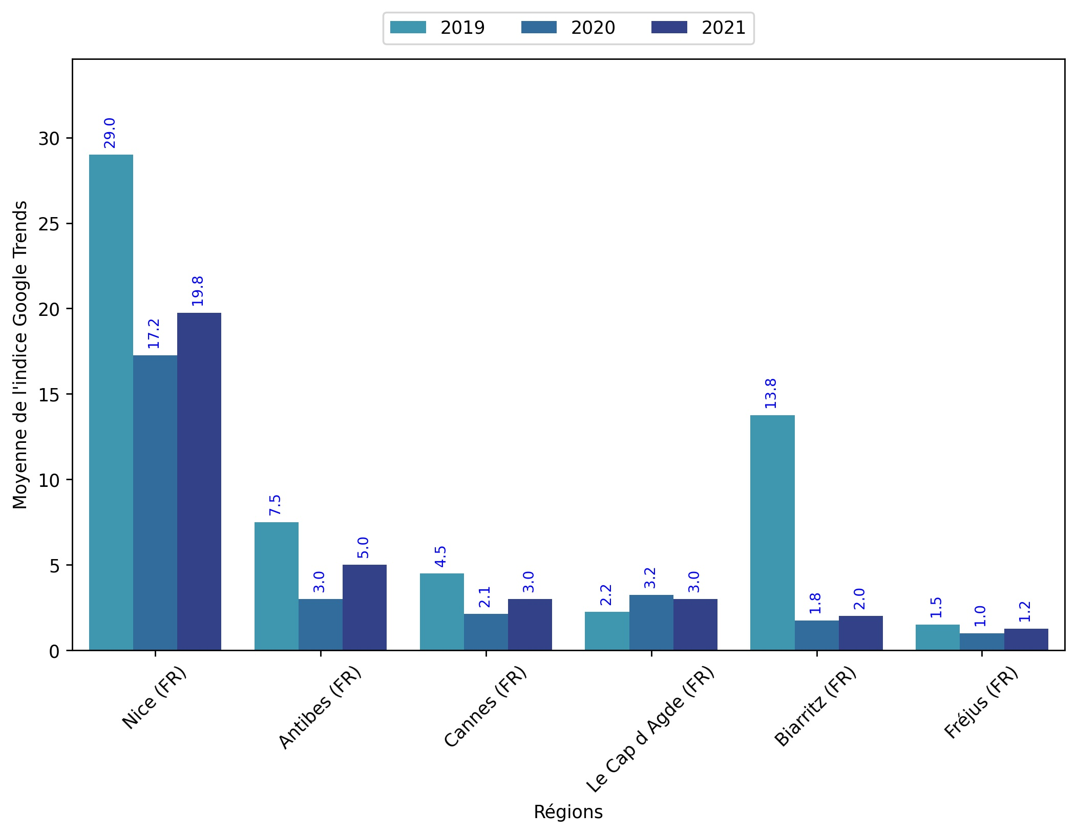
Indice hebdomadaire des tendances de recherches . Rubrique Littoral

Slide 6
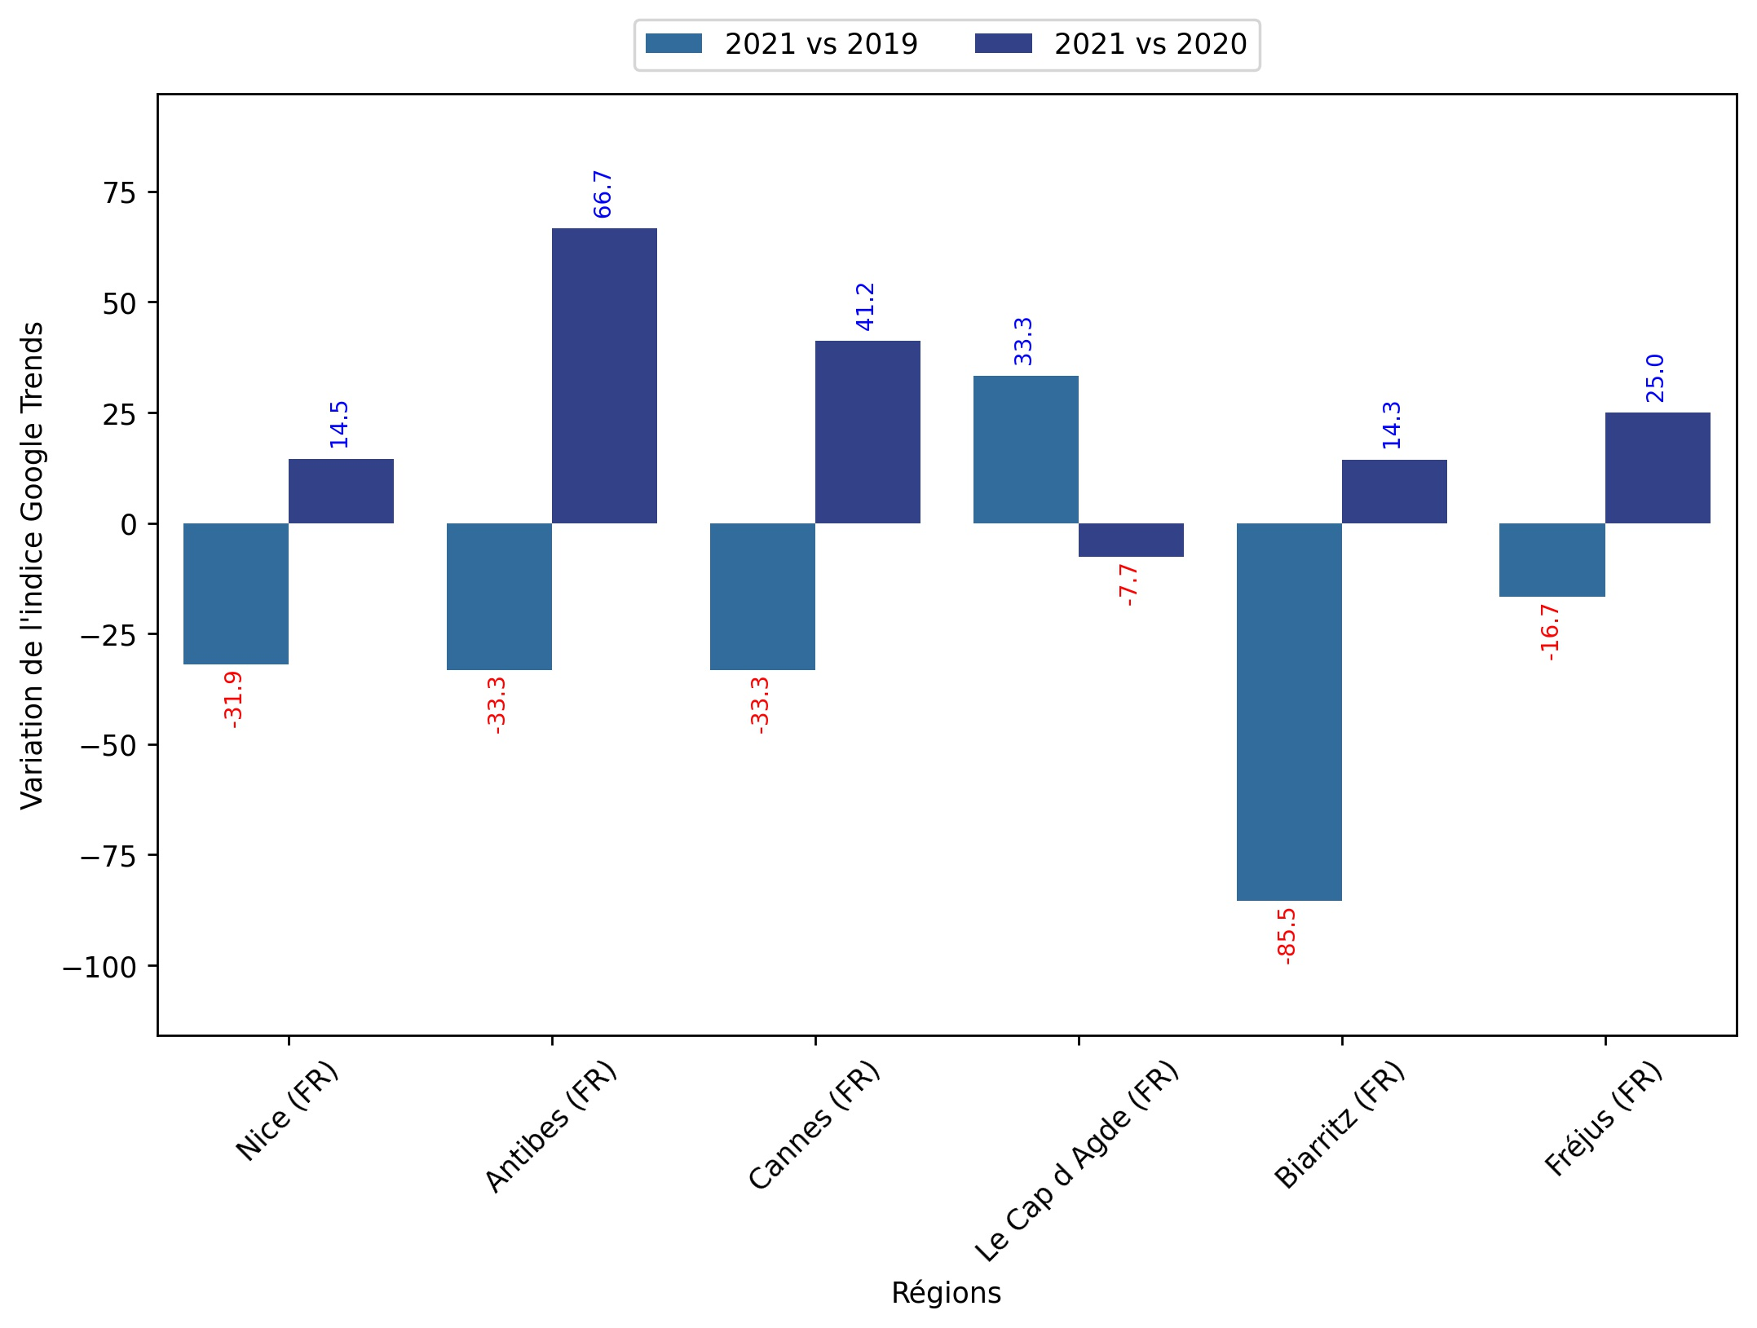
Indice hebdomadaire des tendances de recherches . Rubrique Littoral

Slide 7
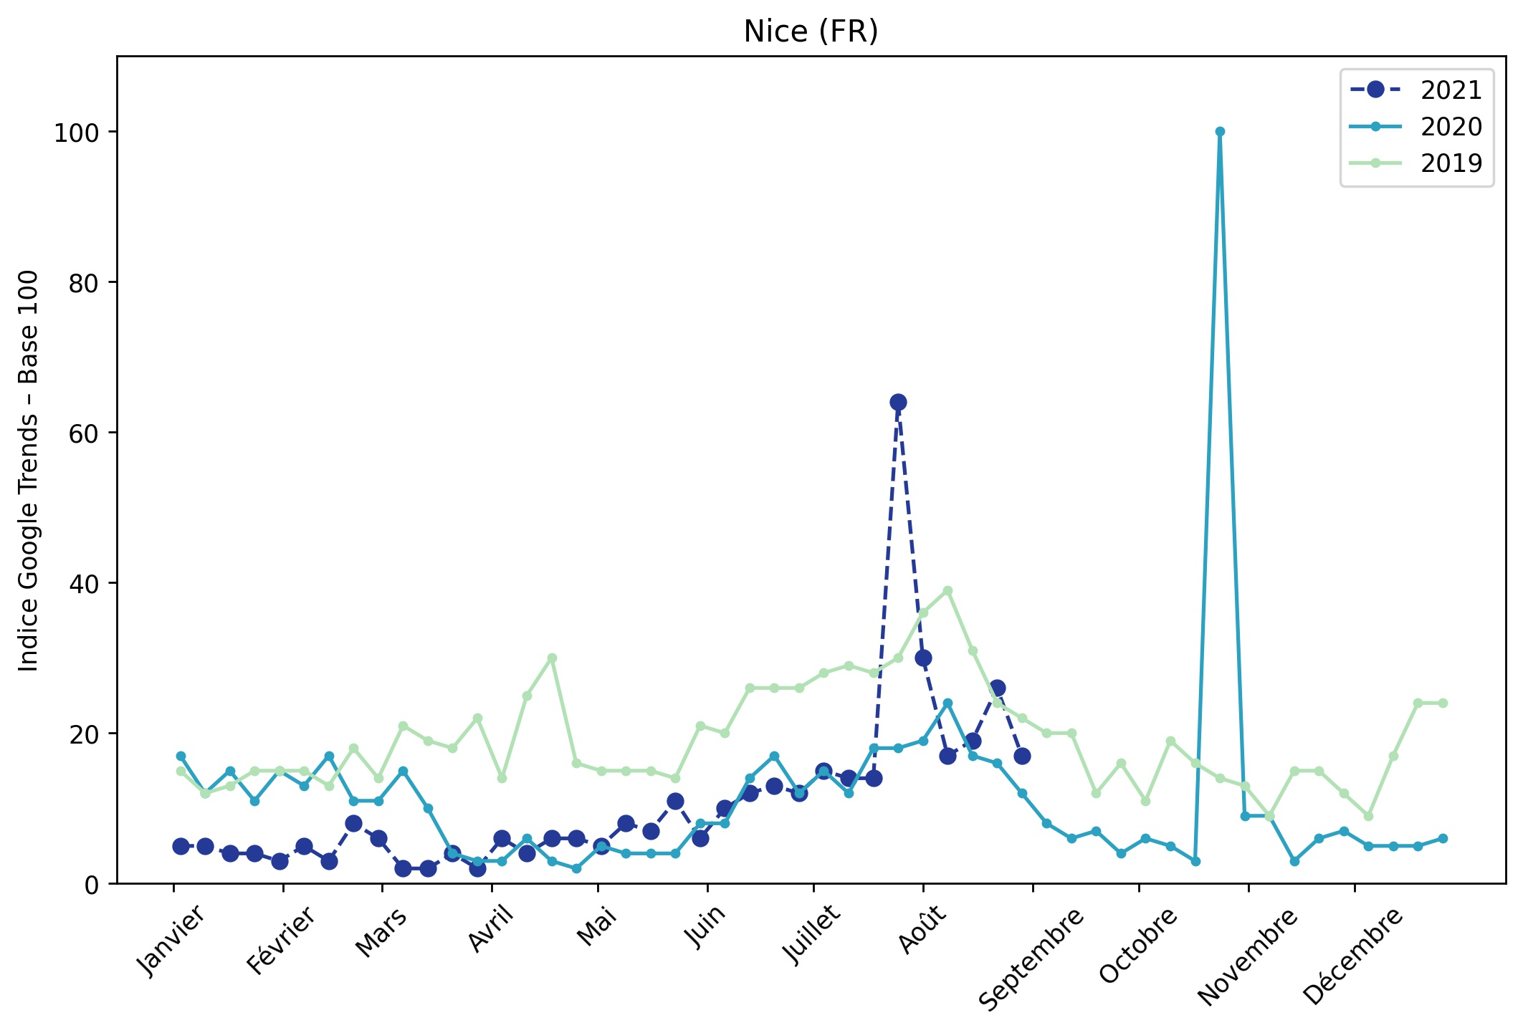
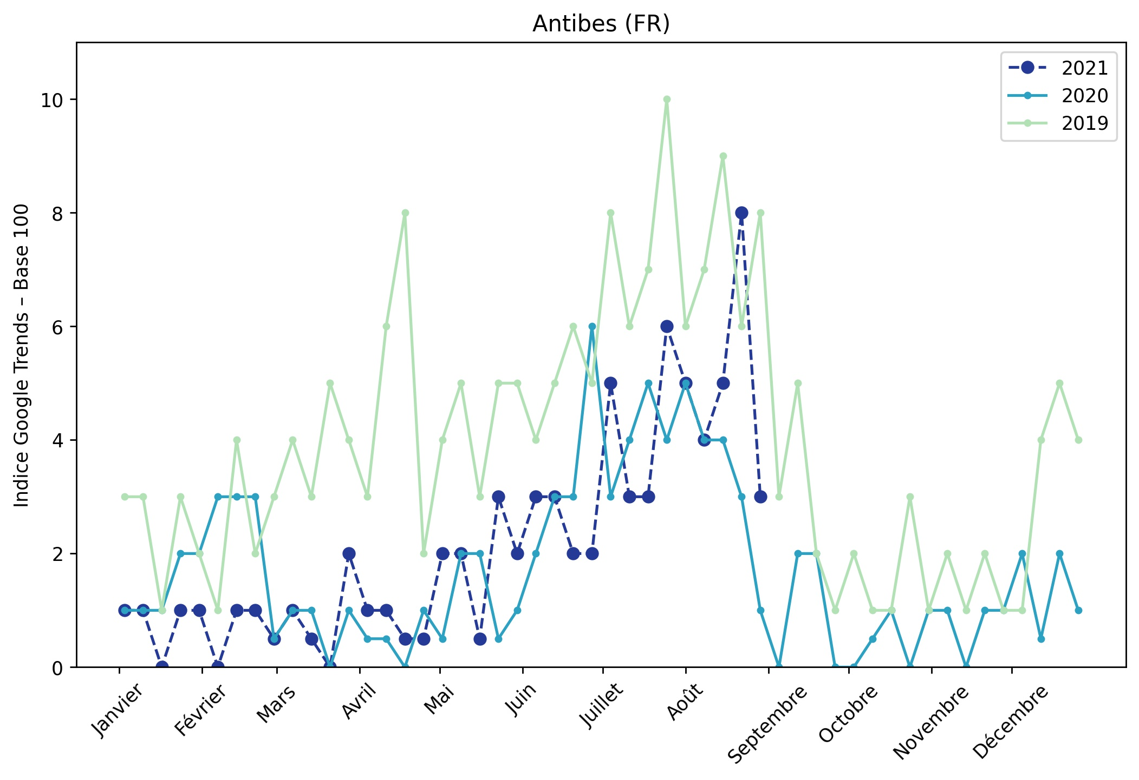
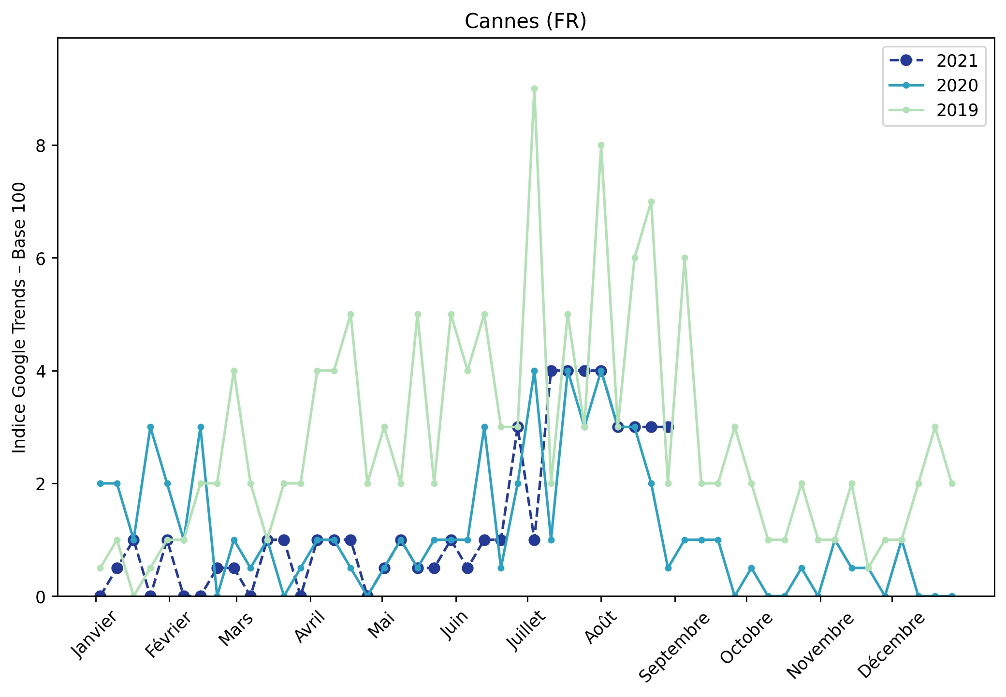
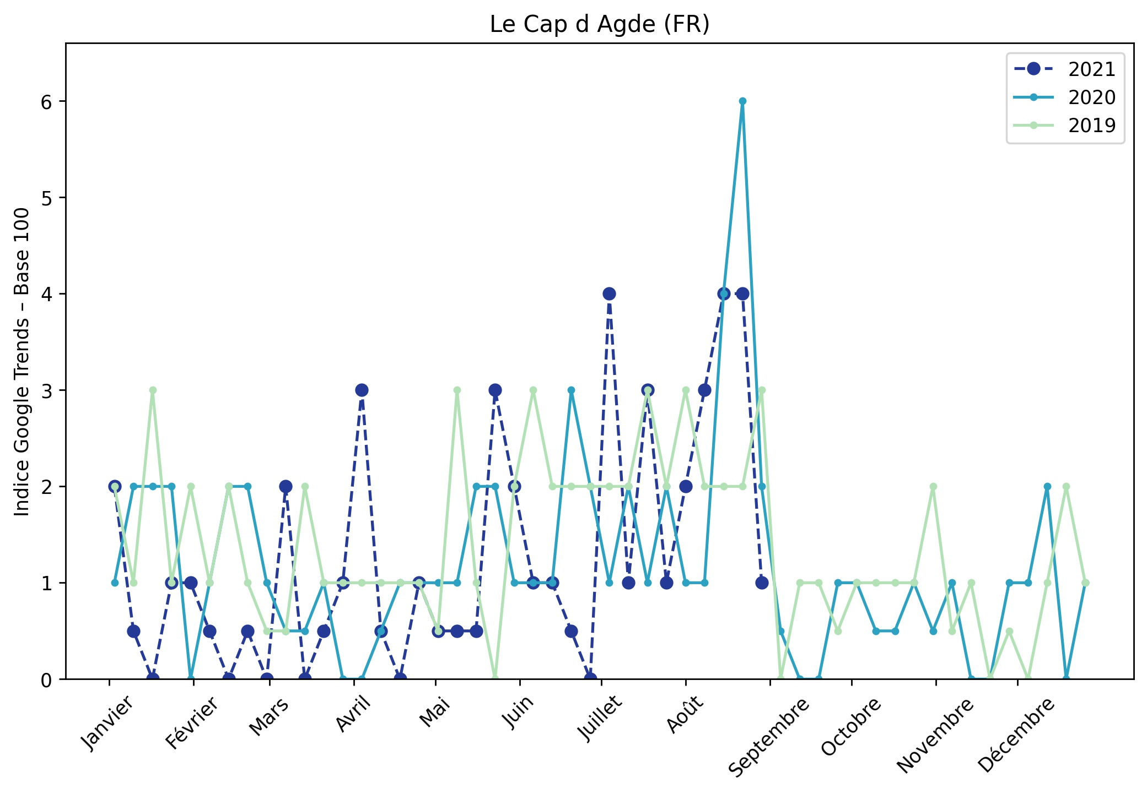
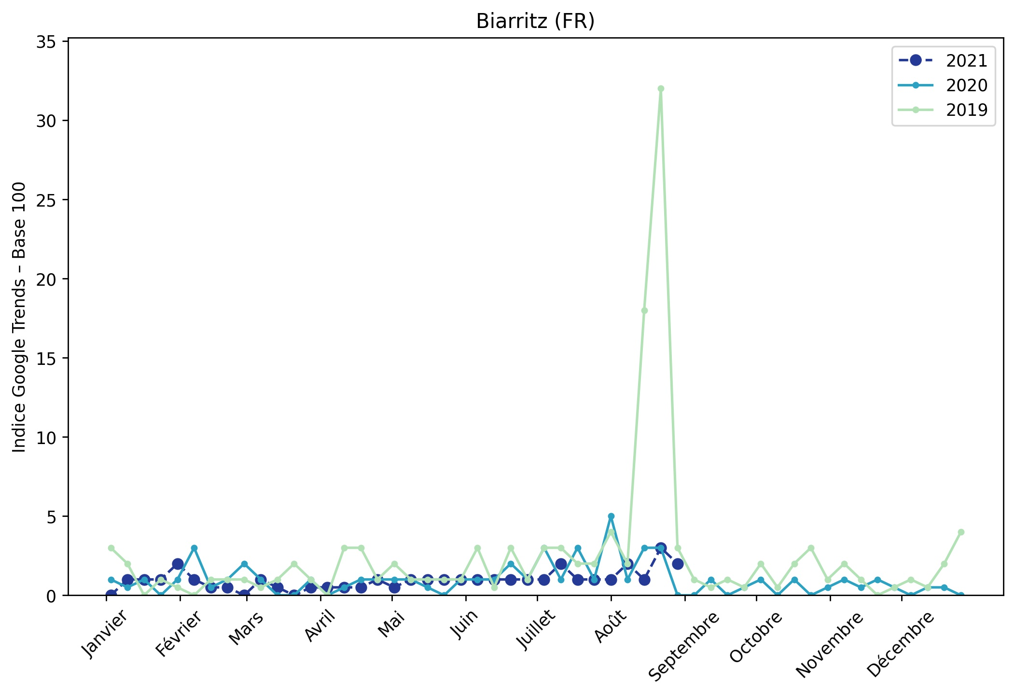
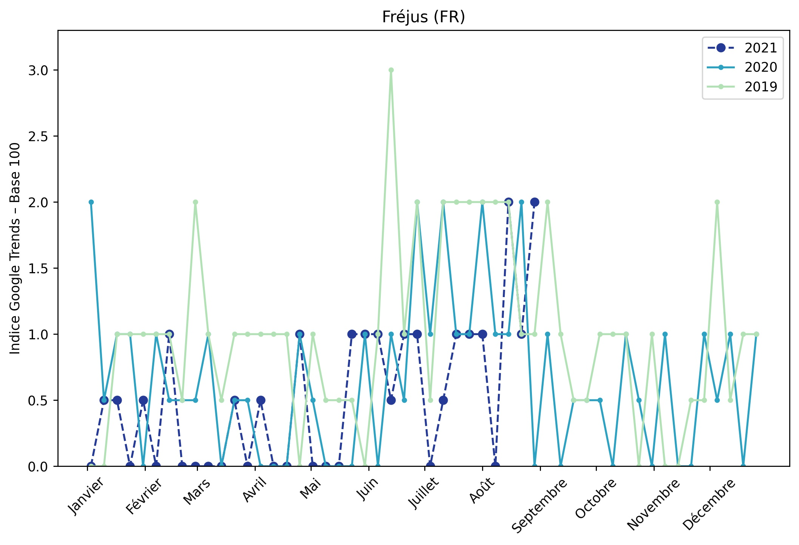
Indice hebdomadaire des tendances de recherches . Rubrique Littoral

Slide 8
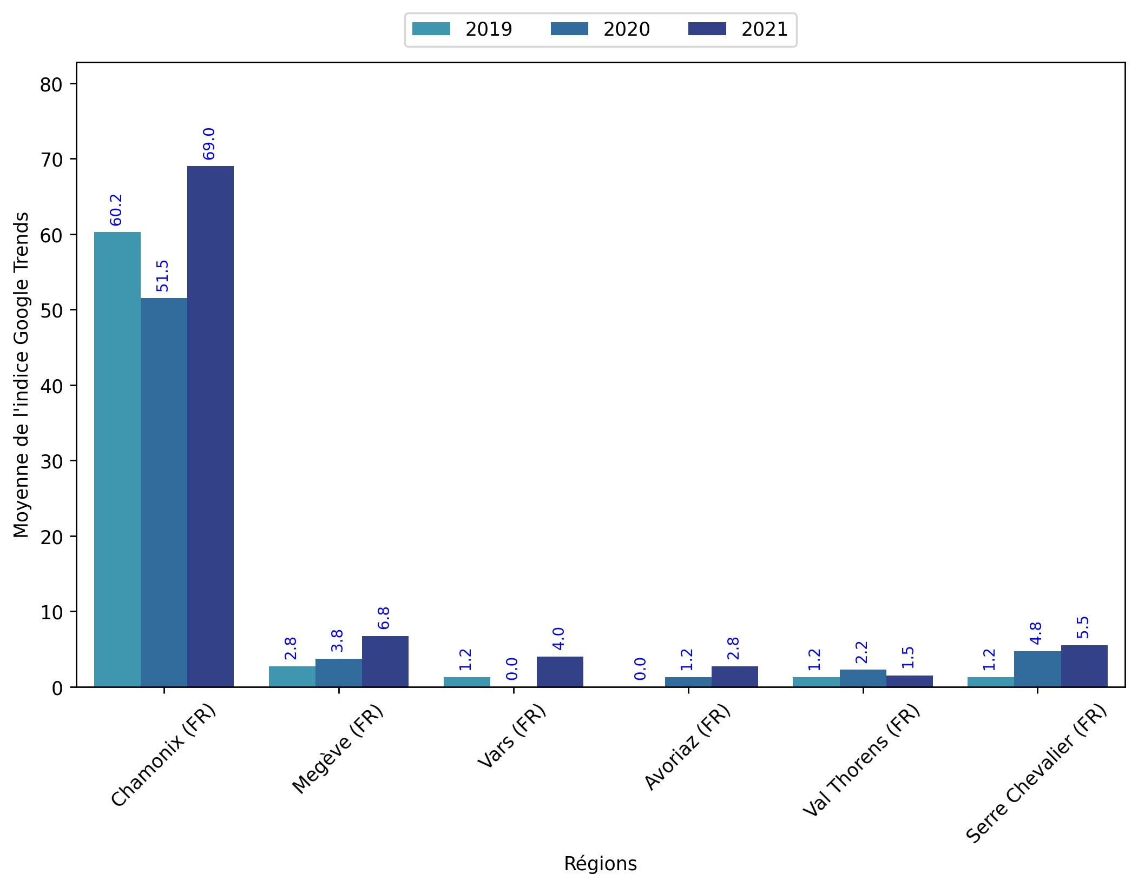
Indice hebdomadaire des tendances de recherches . Rubrique Montagne

Slide 9
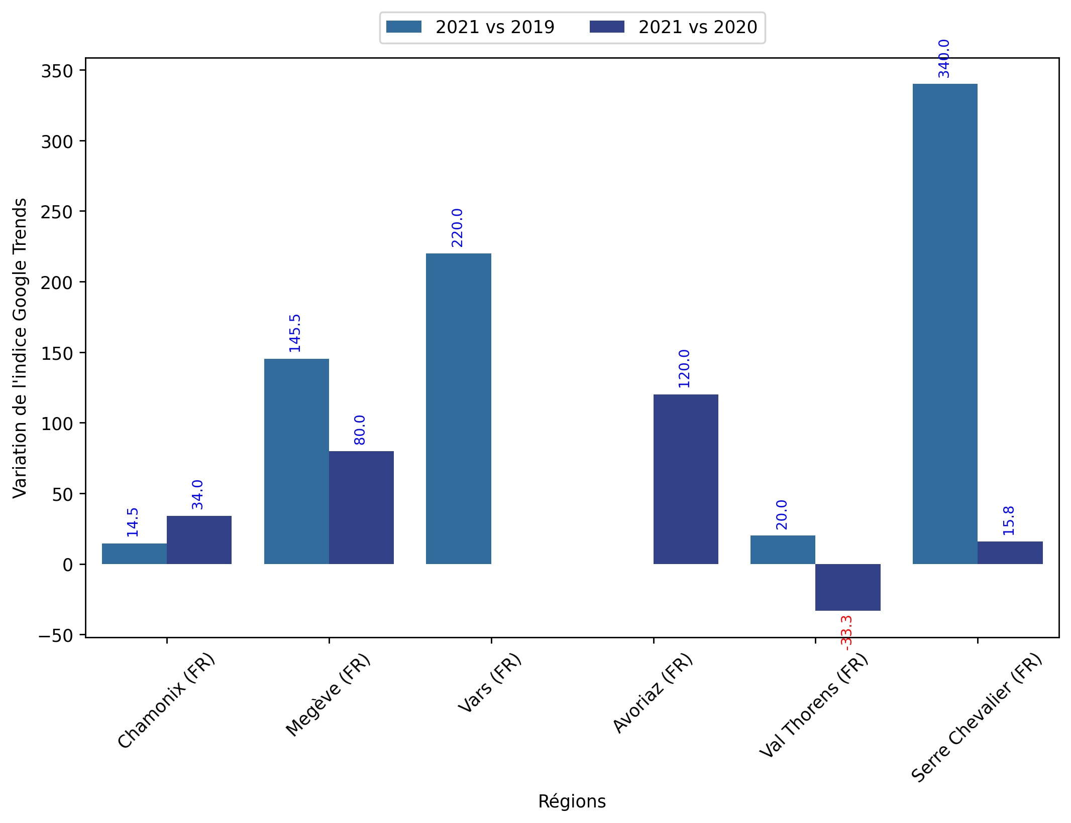
Indice hebdomadaire des tendances de recherches . Rubrique Montagne

Slide 10
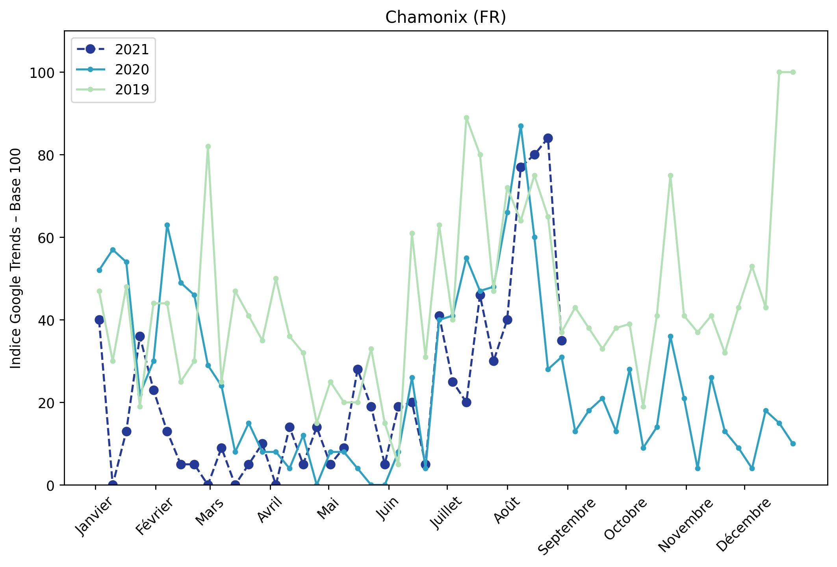
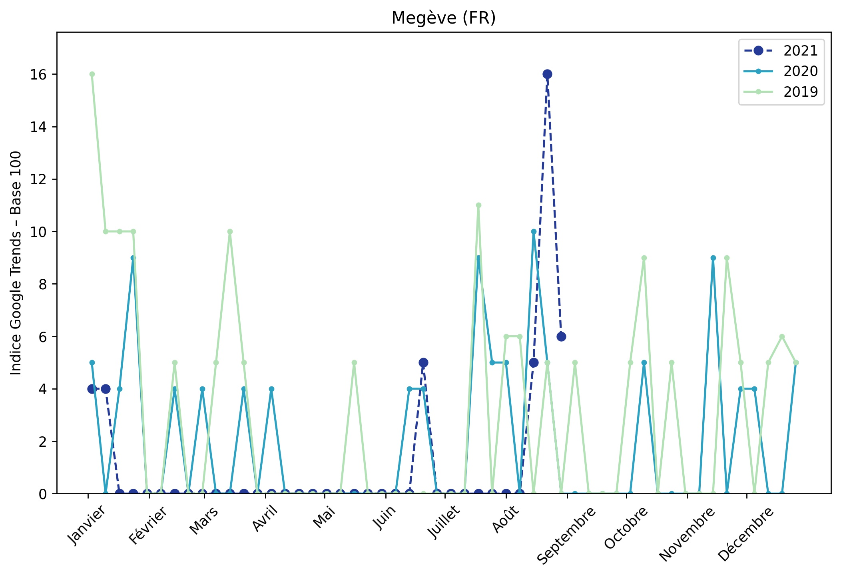
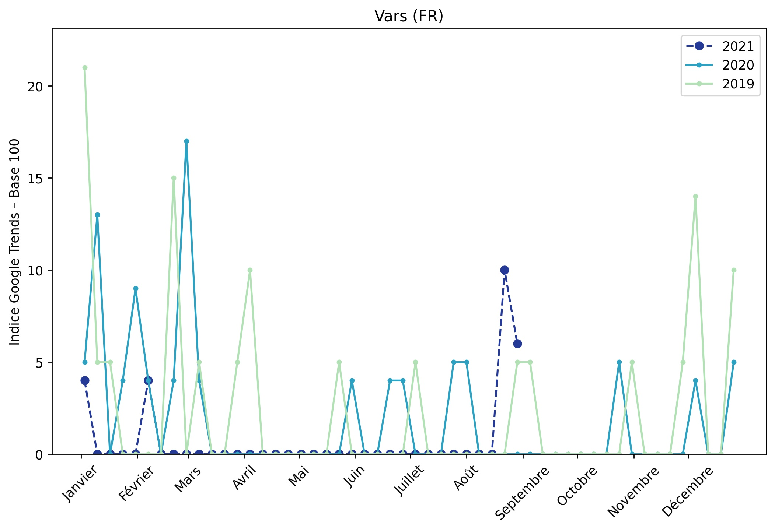
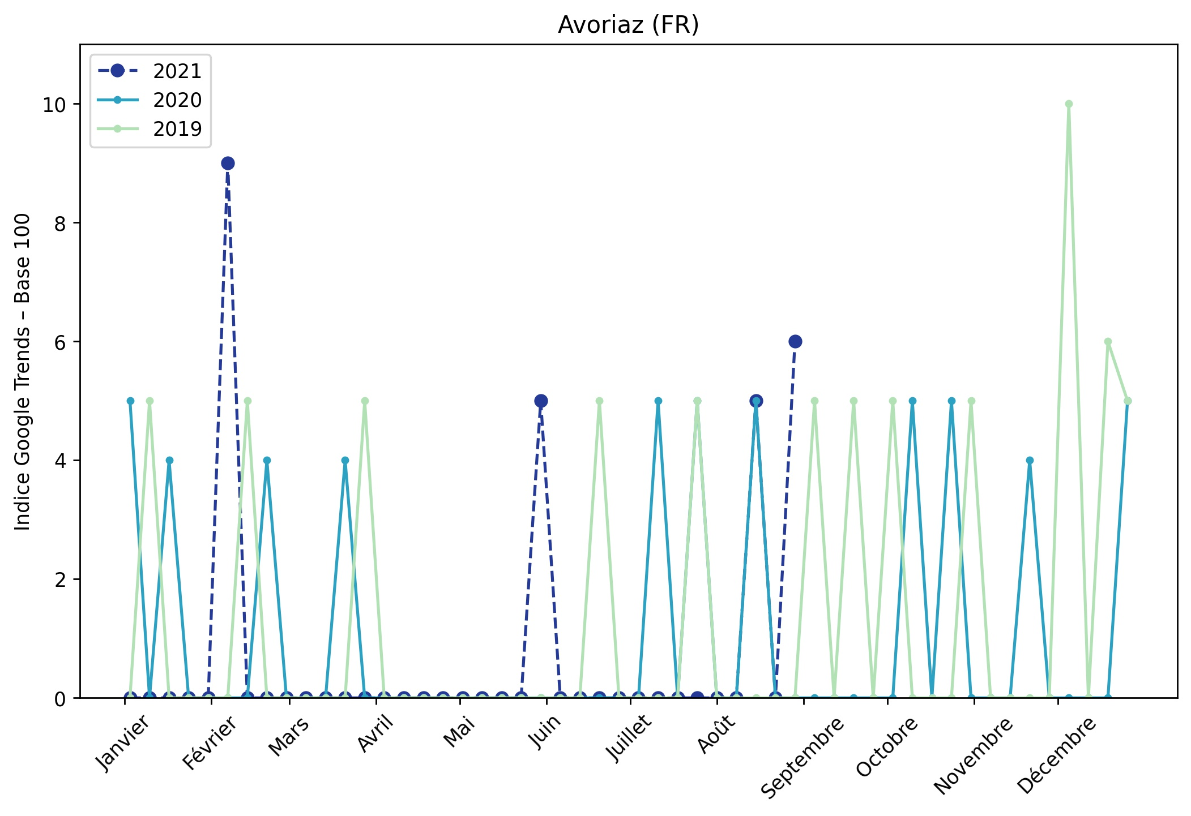
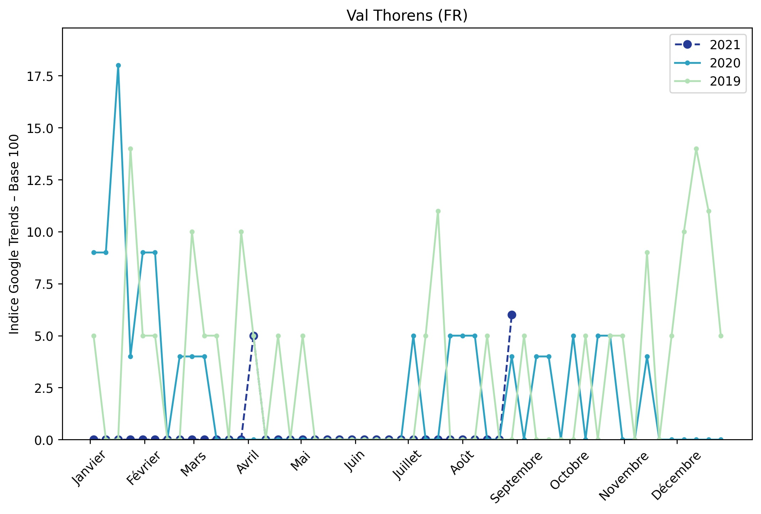
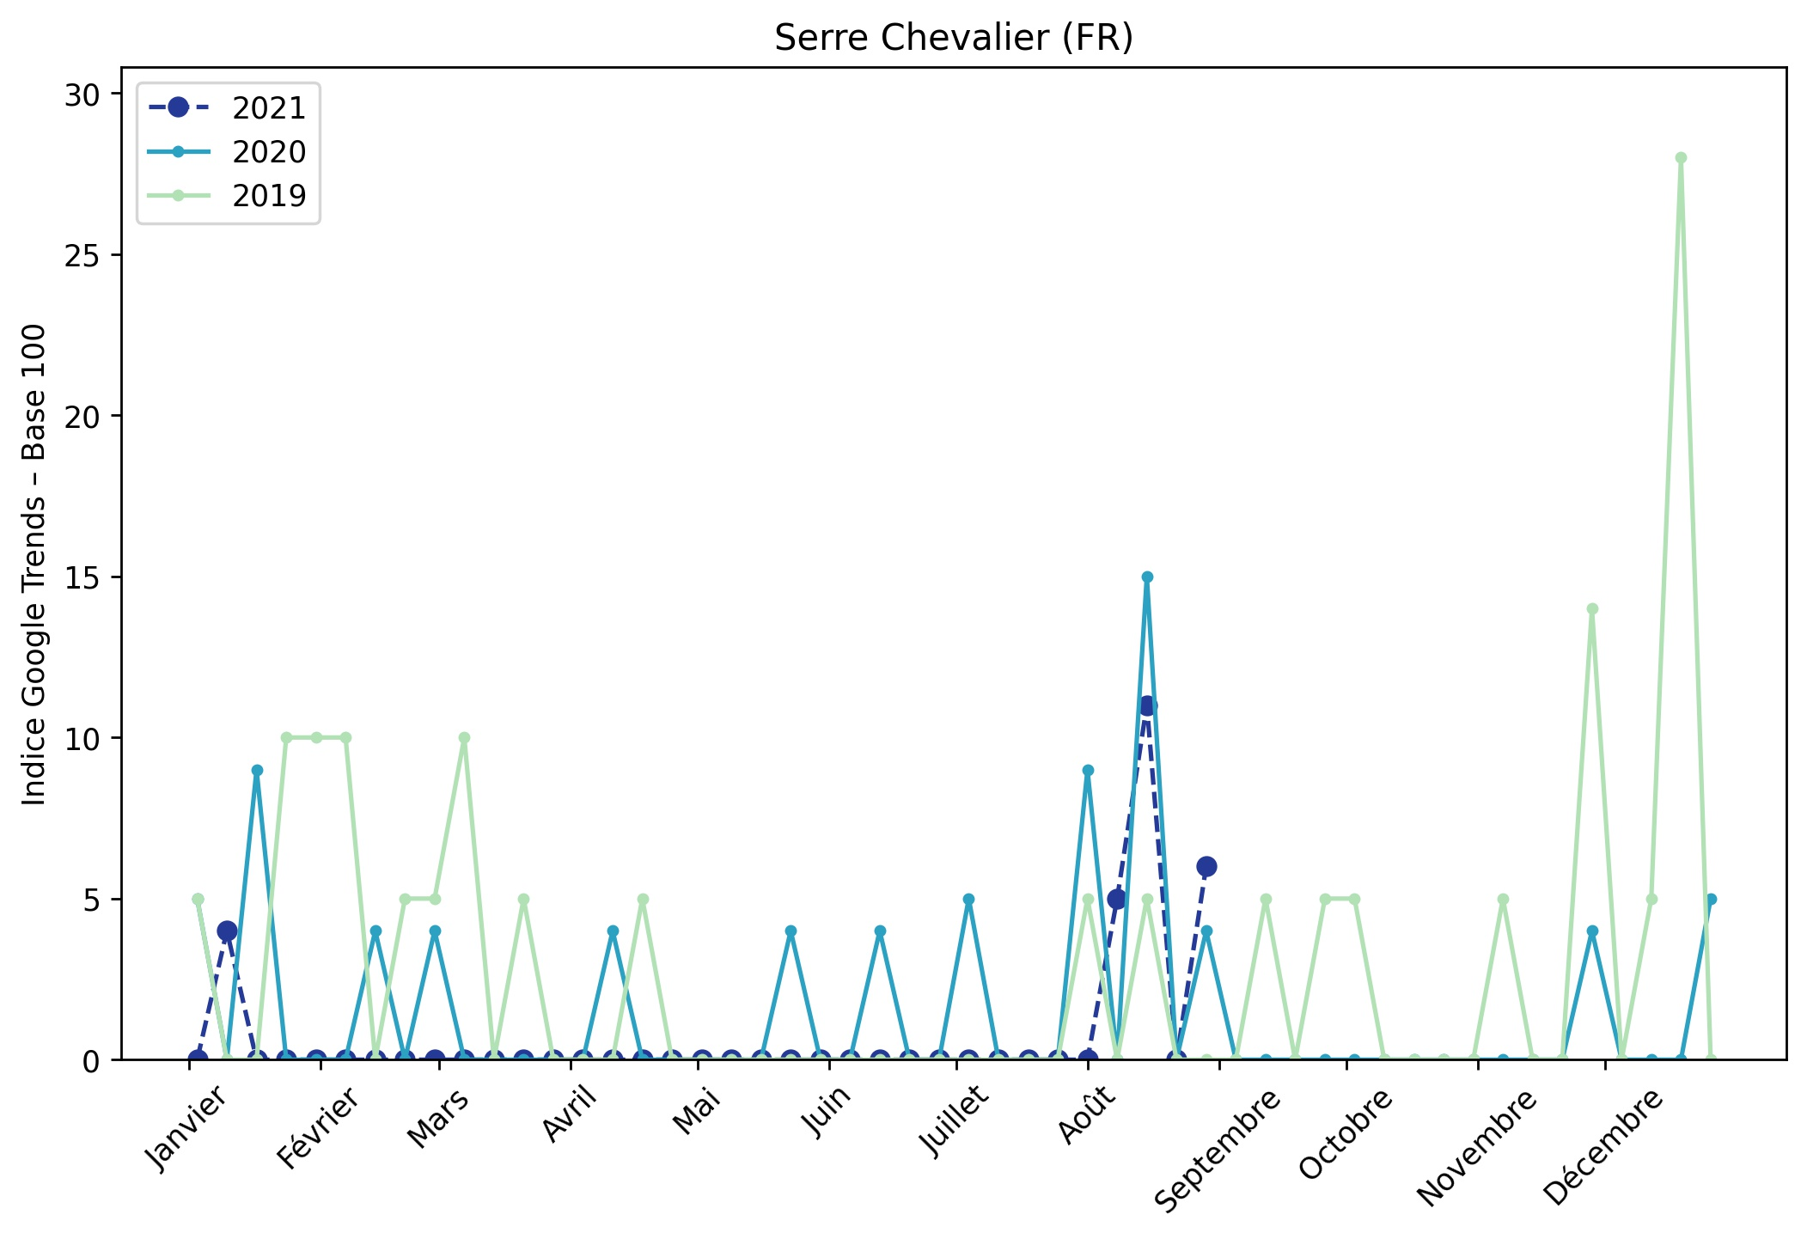
Indice hebdomadaire des tendances de recherches . Rubrique Montagne

Slide 11
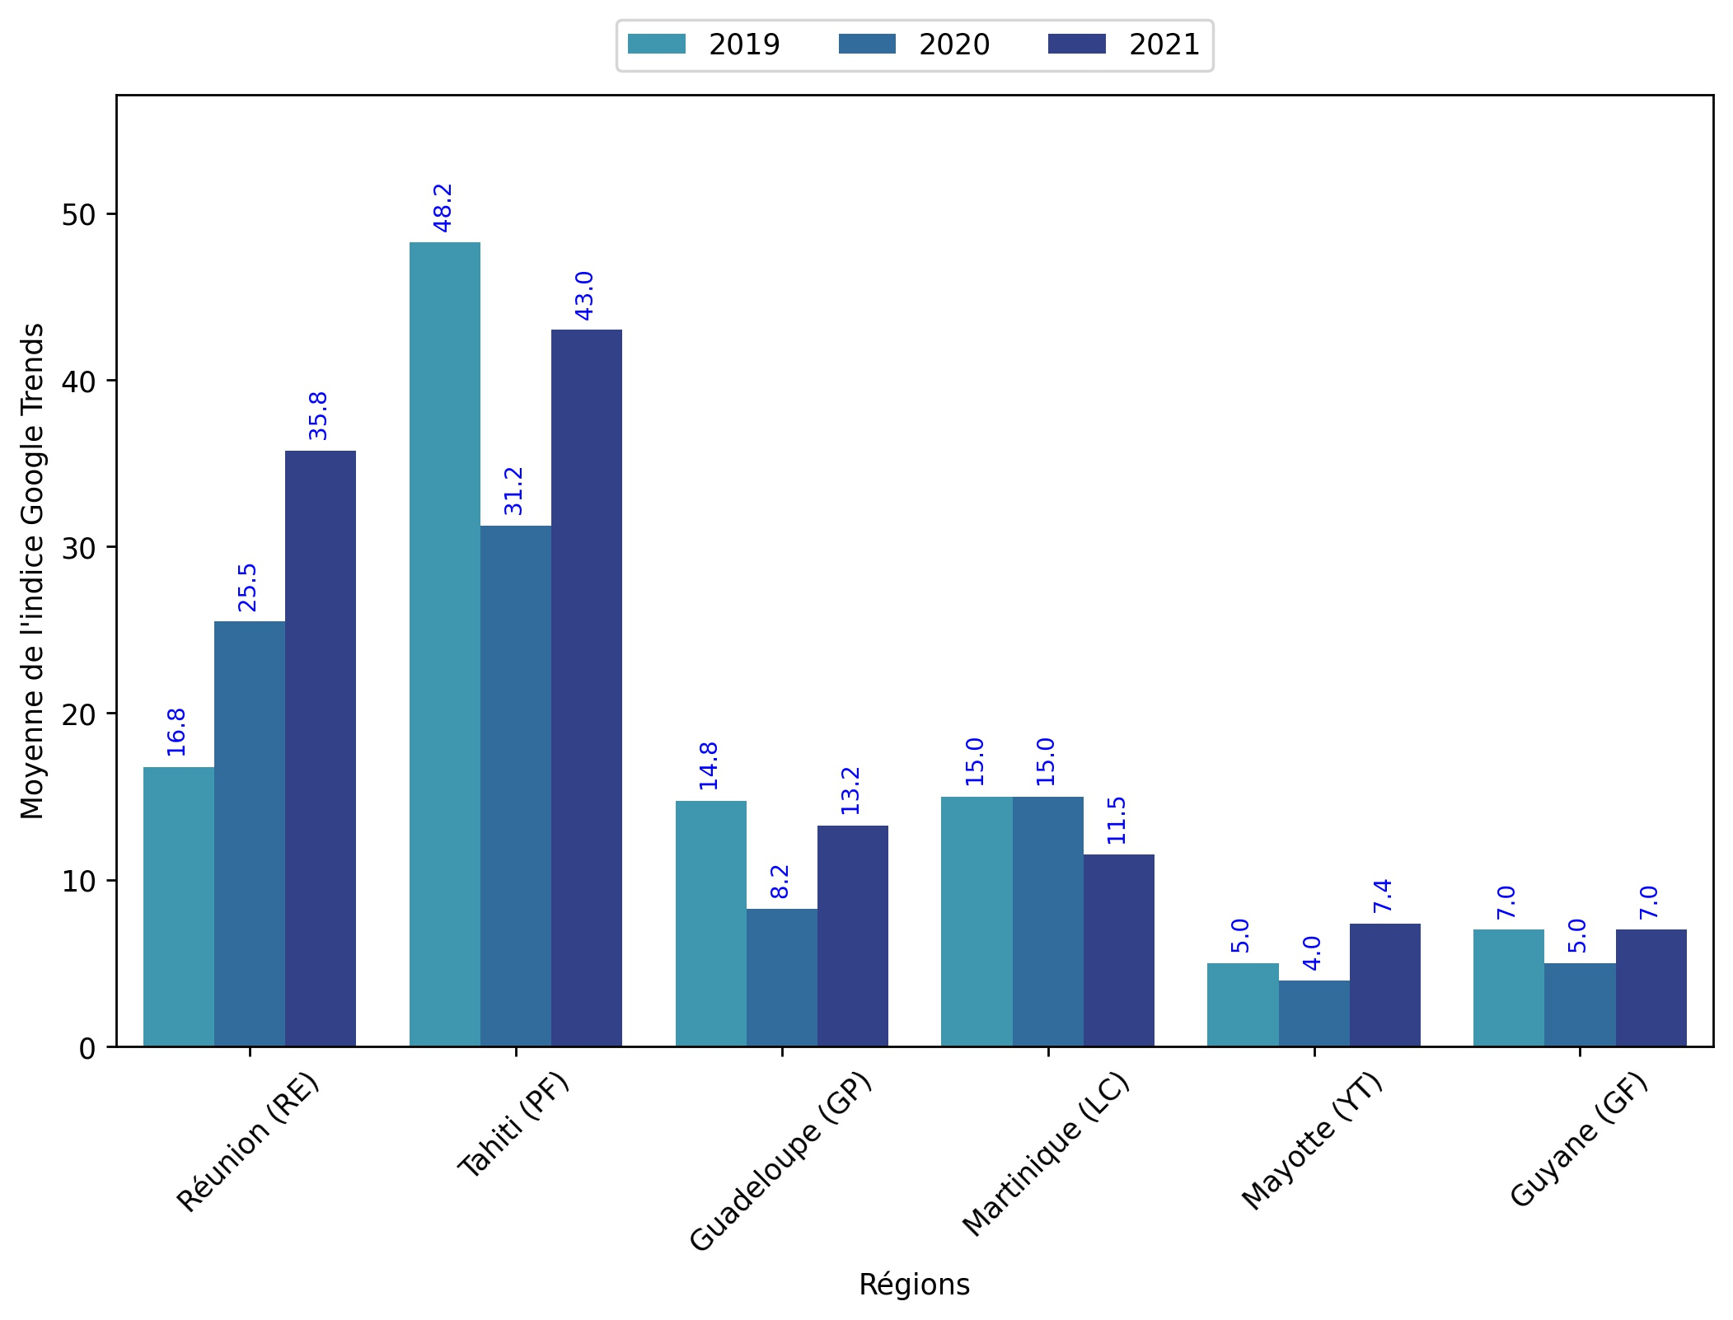
Indice hebdomadaire des tendances de recherches . Rubrique OutreMer

Slide 12
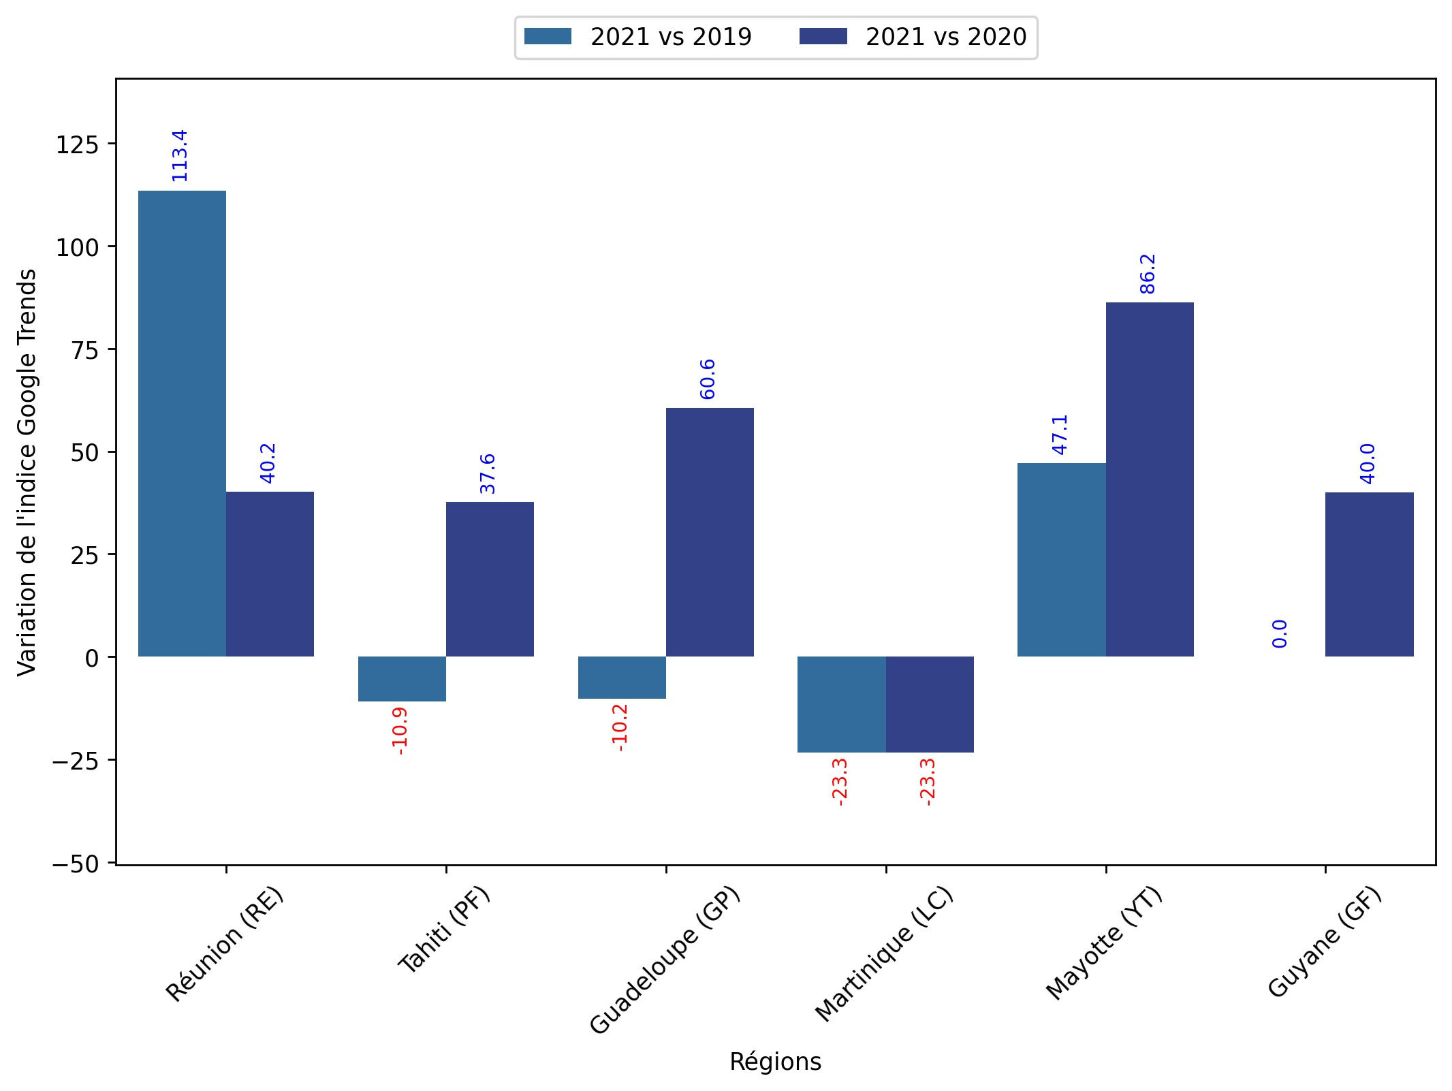
Indice hebdomadaire des tendances de recherches . Rubrique OutreMer

Slide 13
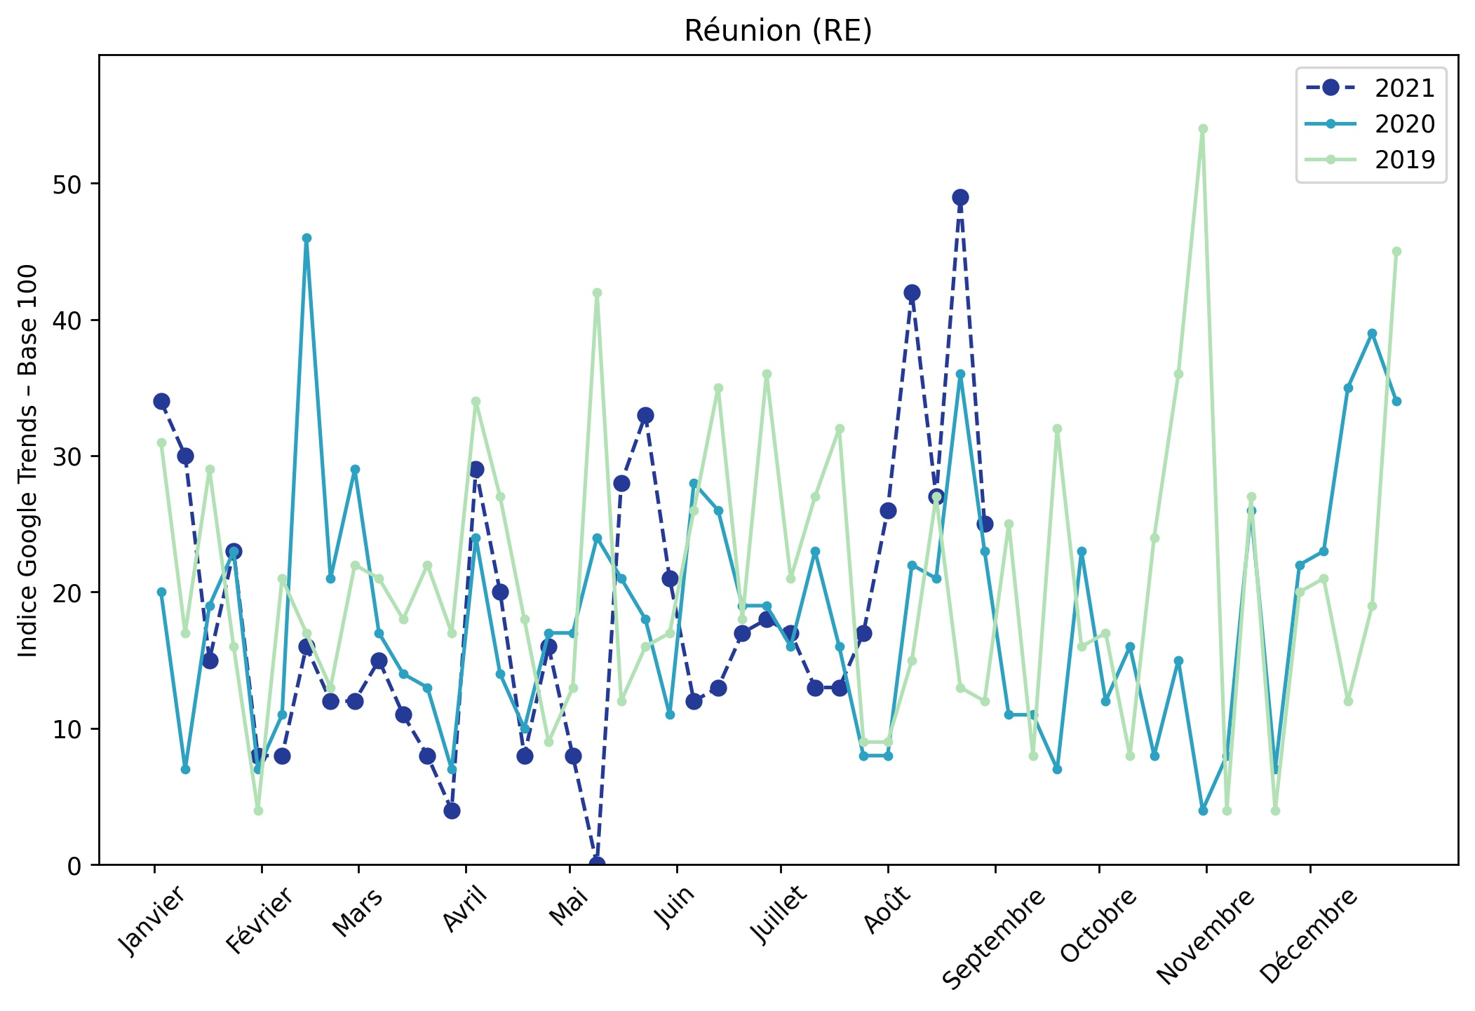
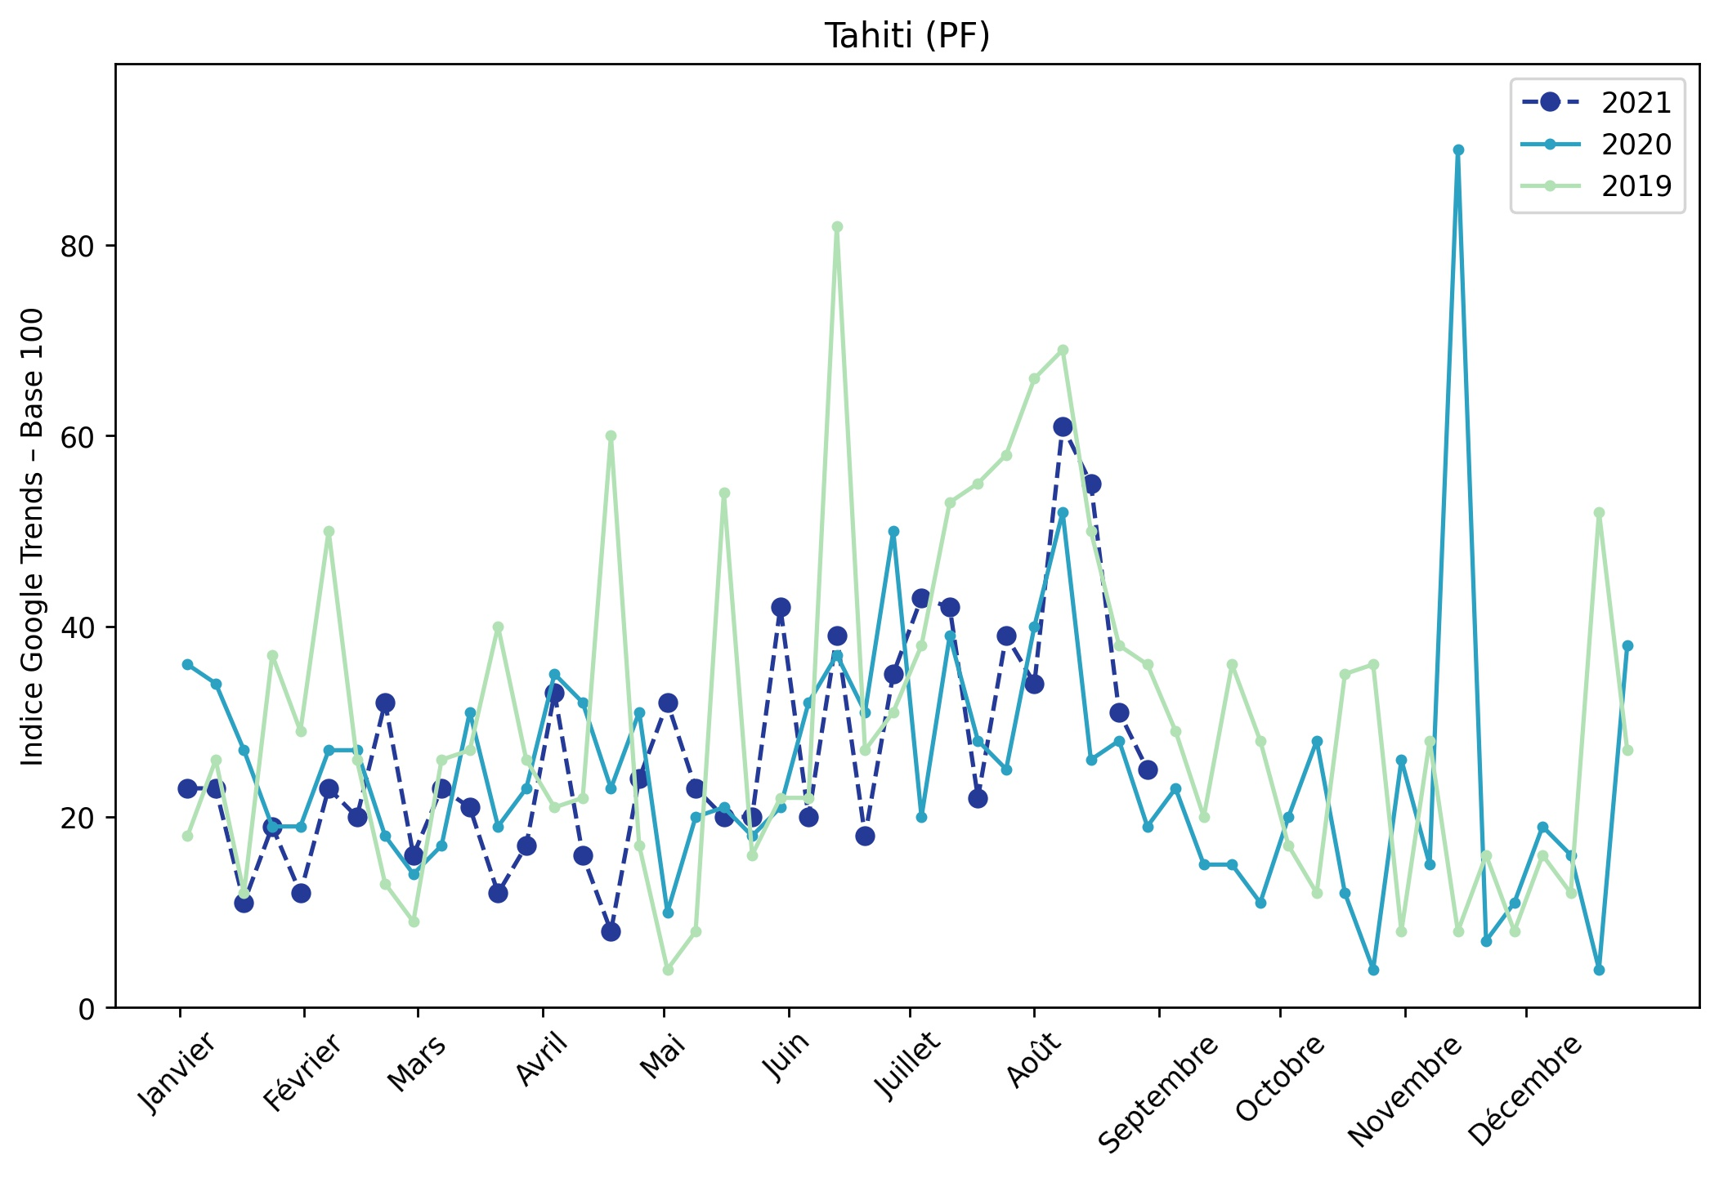
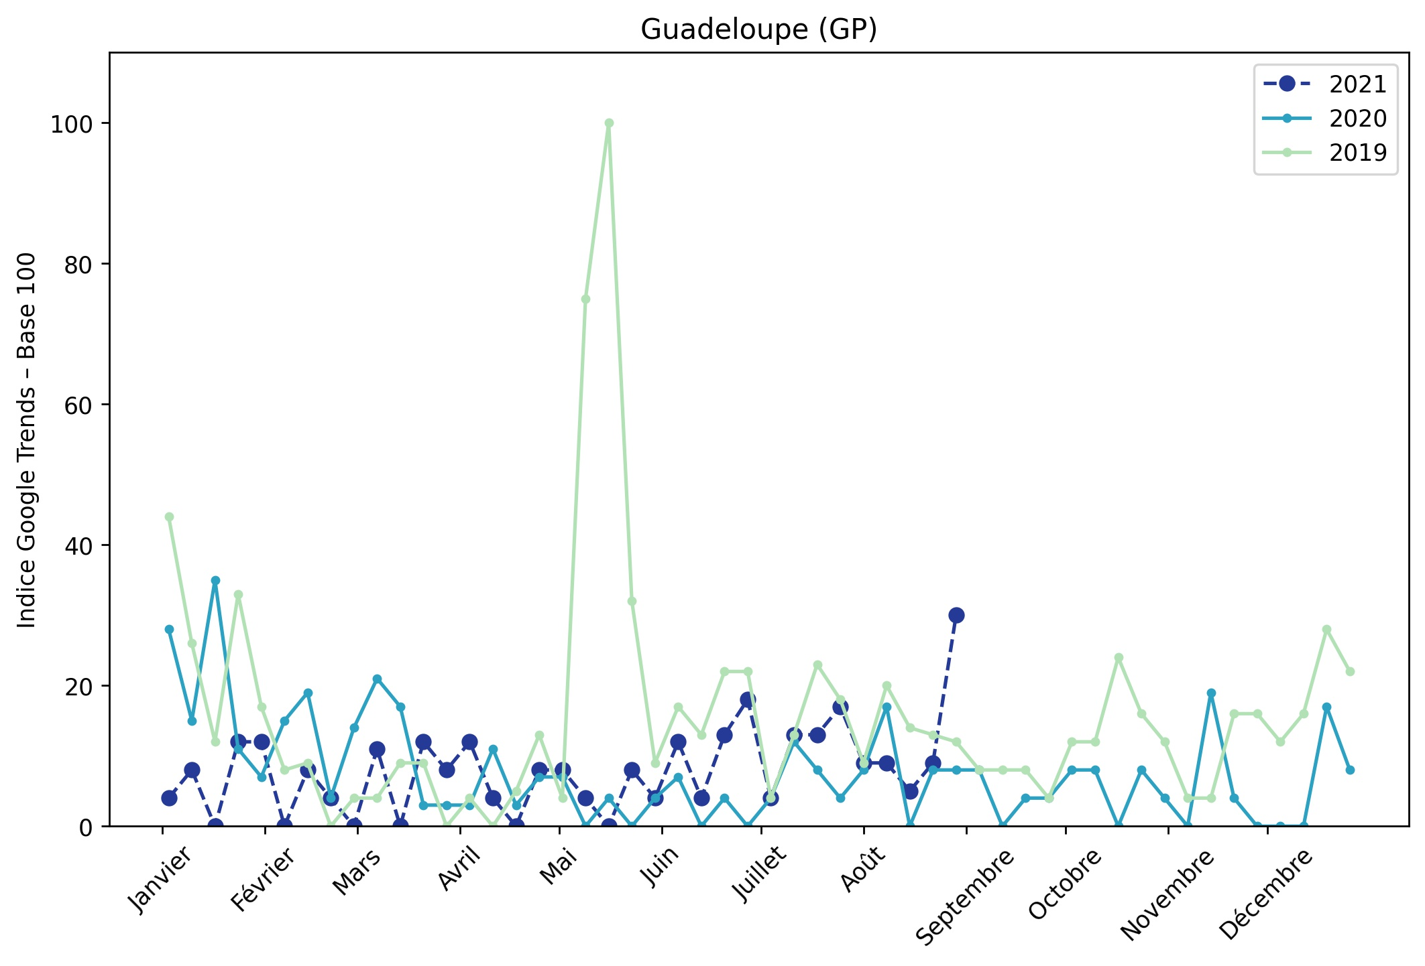
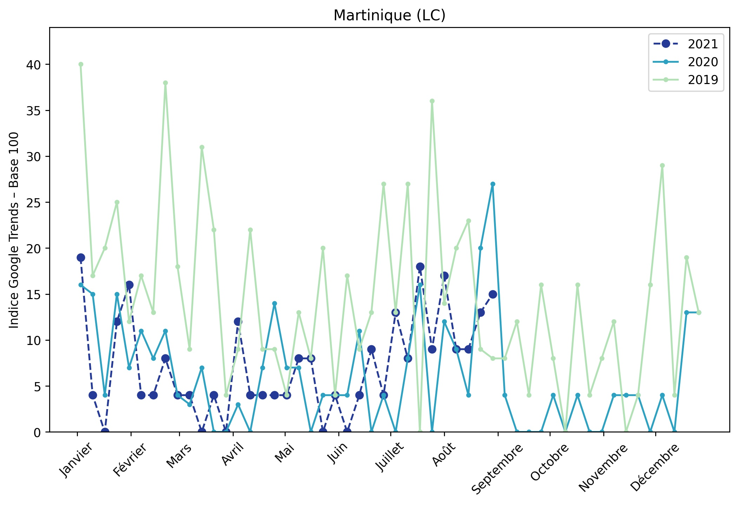
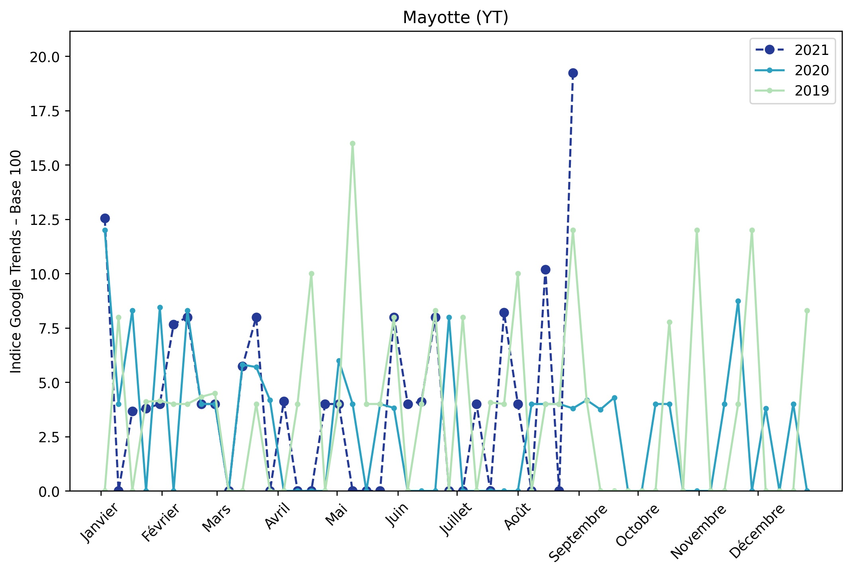
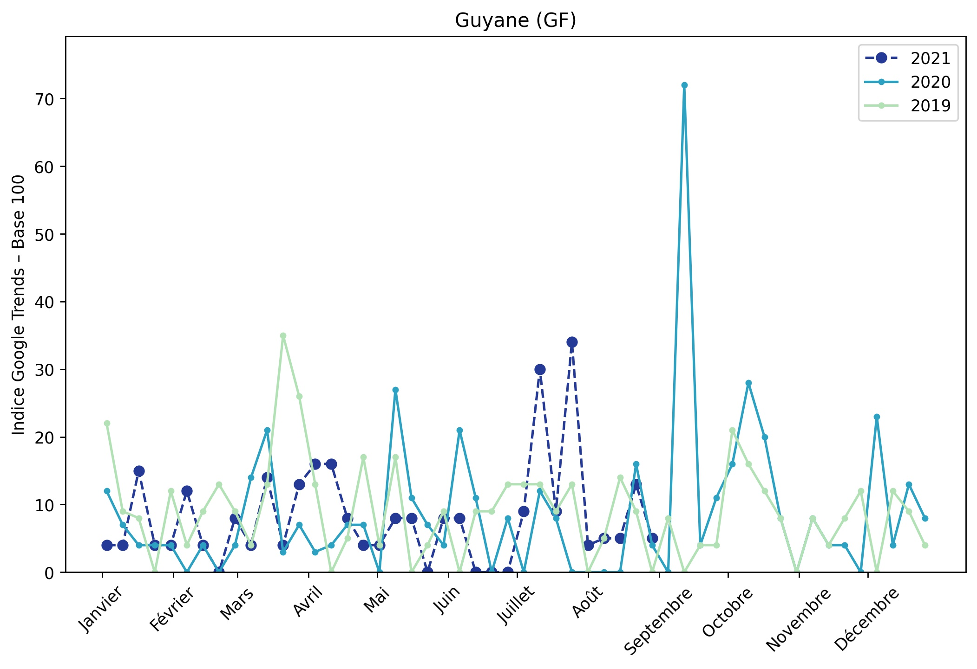
Indice hebdomadaire des tendances de recherches . Rubrique OutreMer

Slide 14
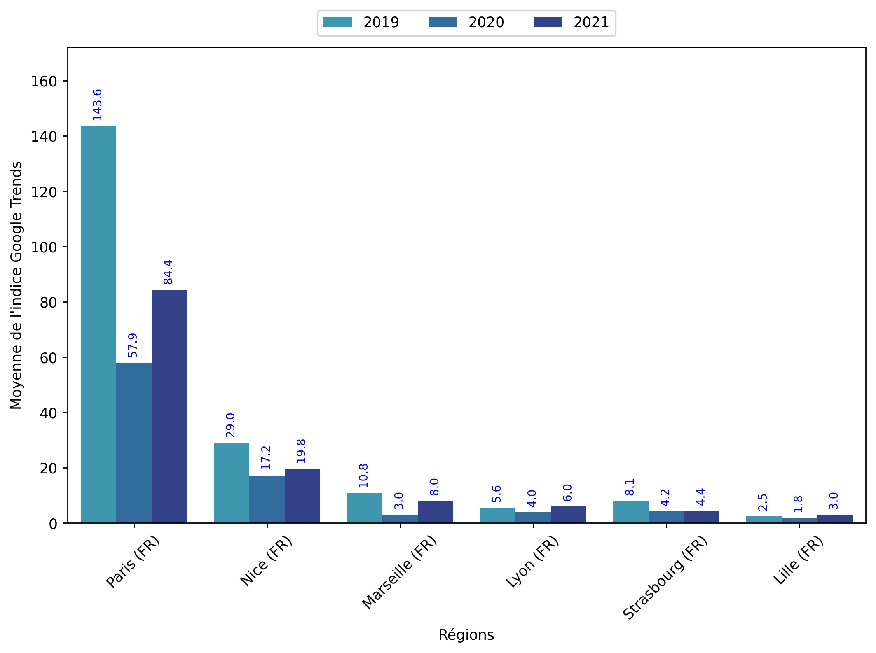
Indice hebdomadaire des tendances de recherches . Rubrique Urbain

Slide 15
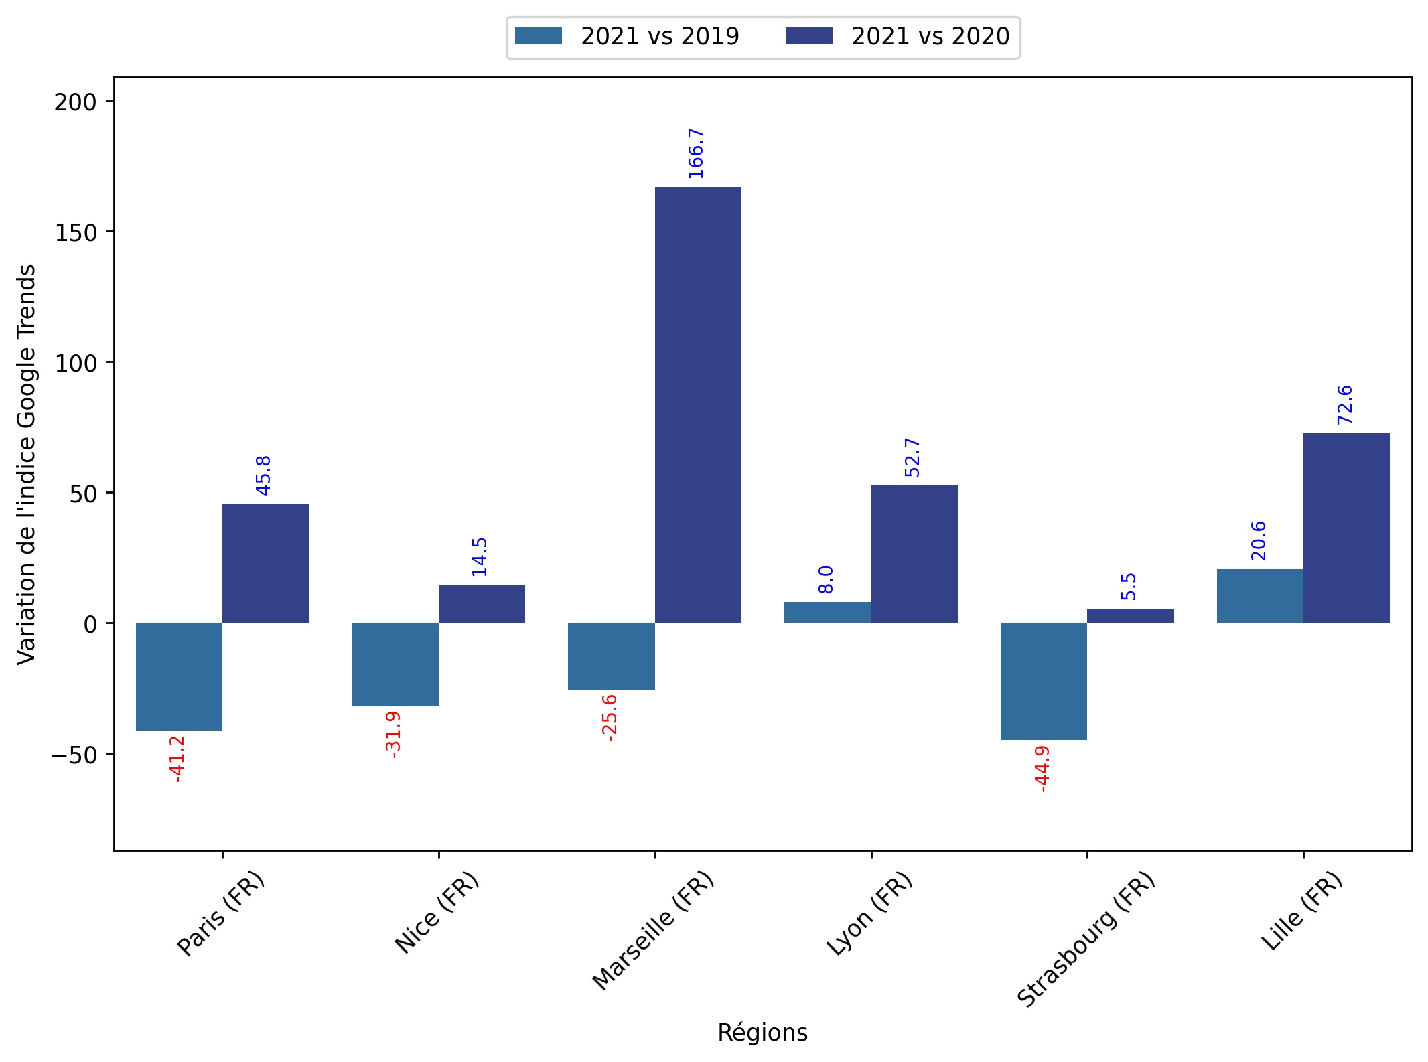
Indice hebdomadaire des tendances de recherches . Rubrique Urbain

Slide 16
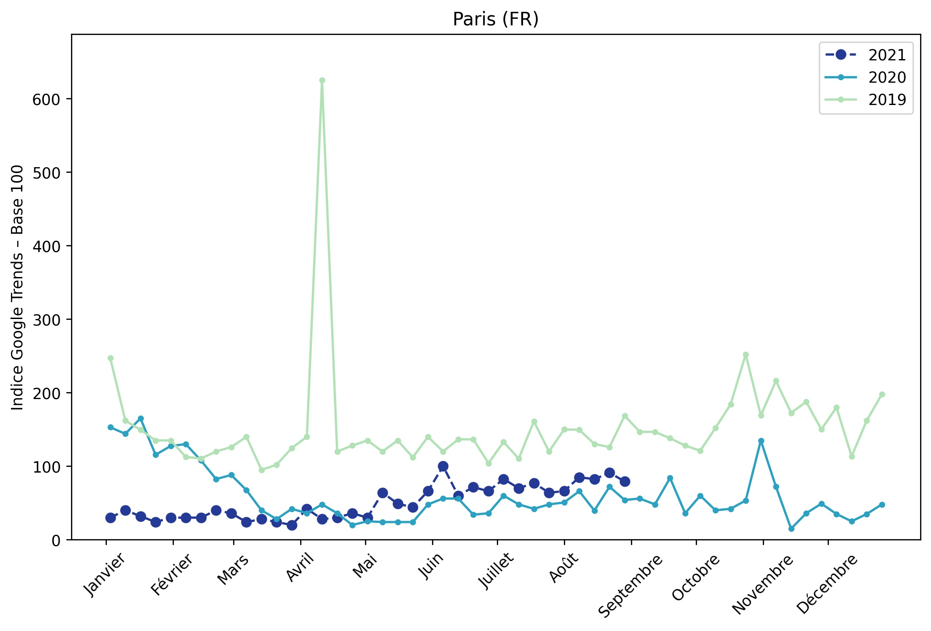
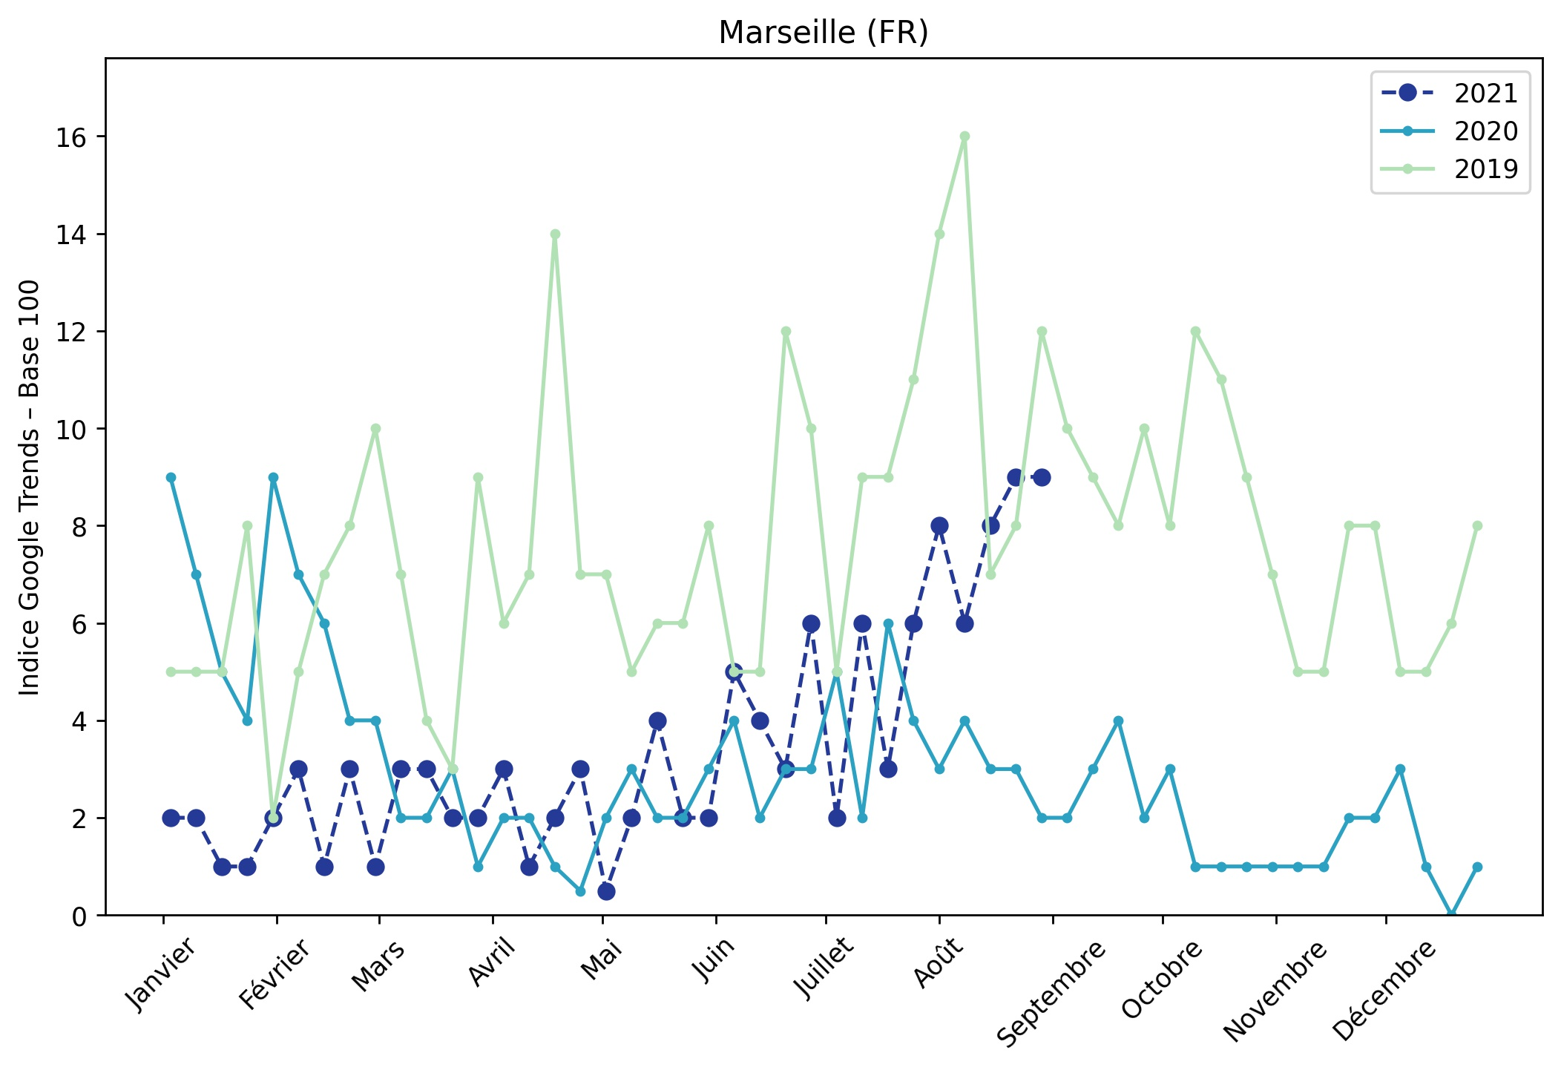
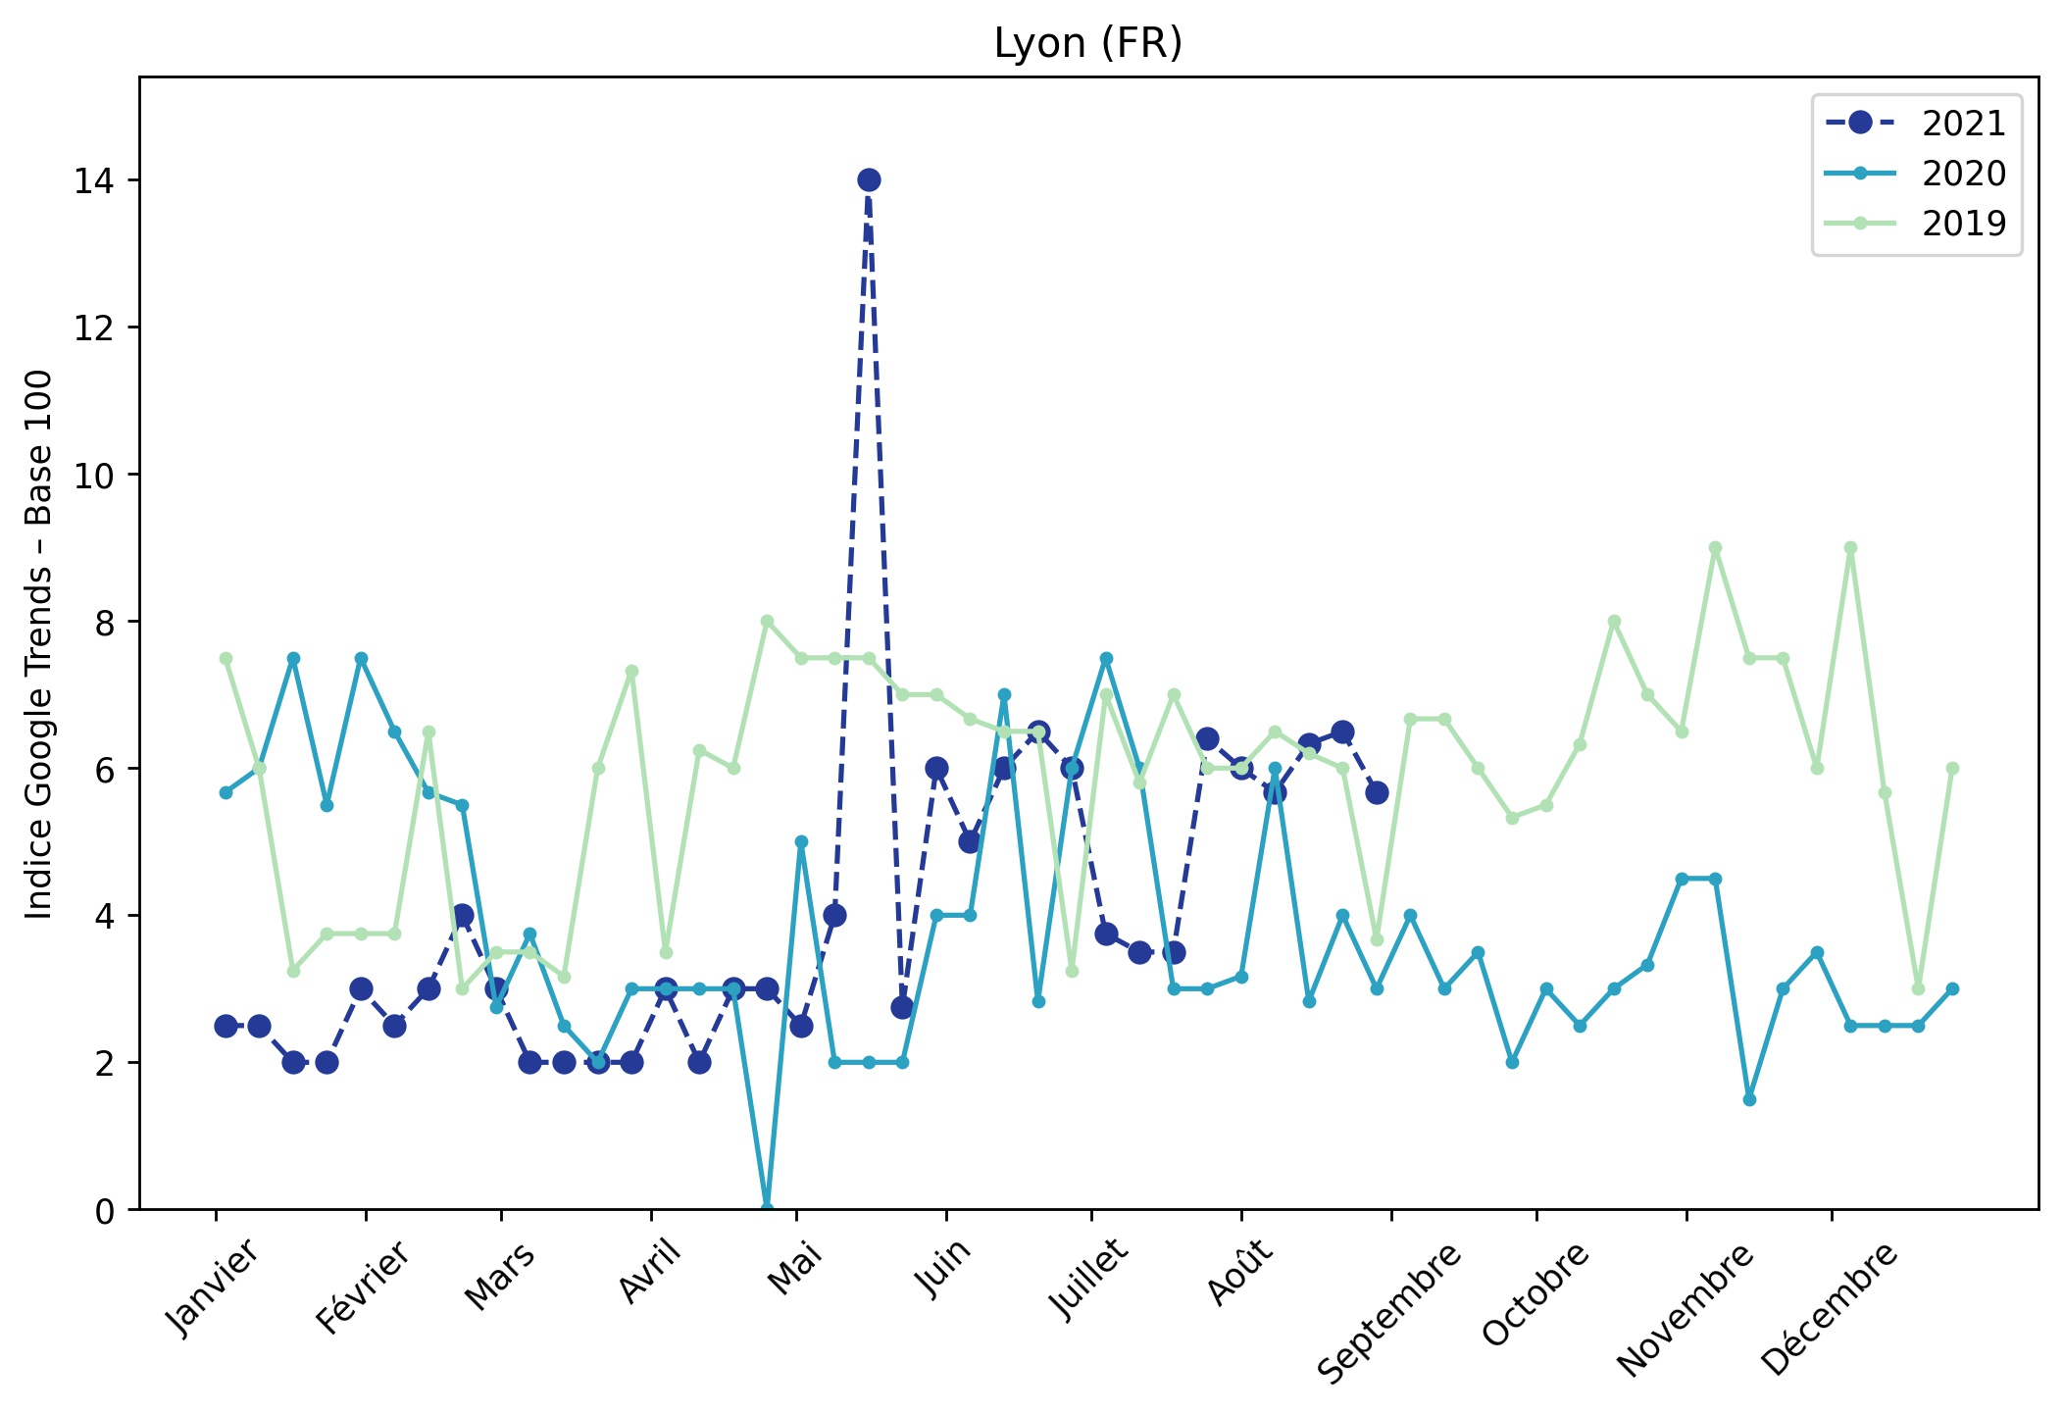
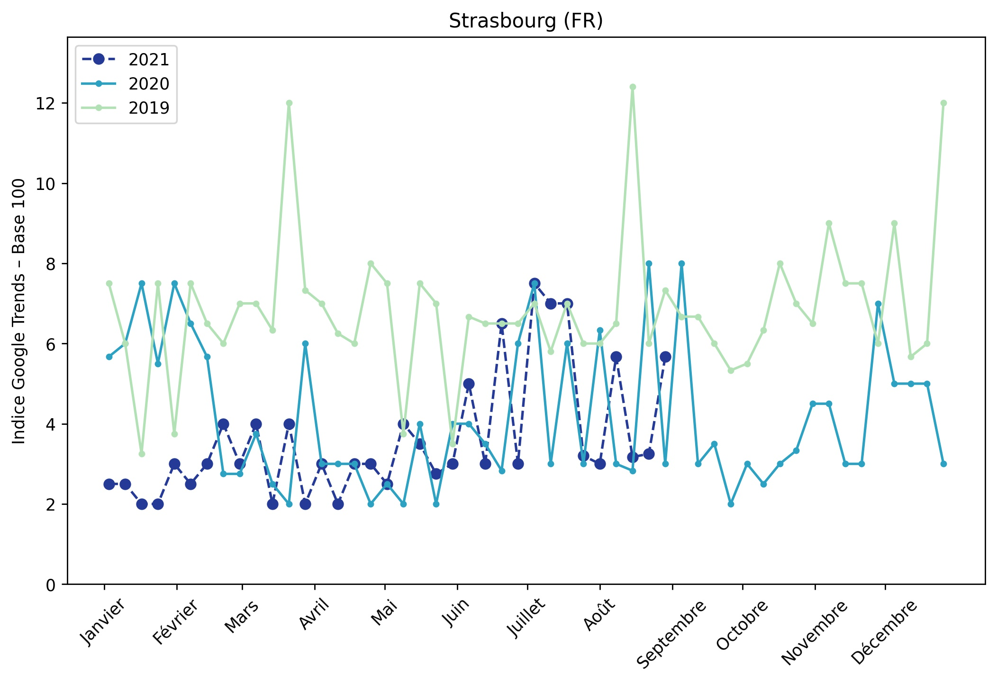
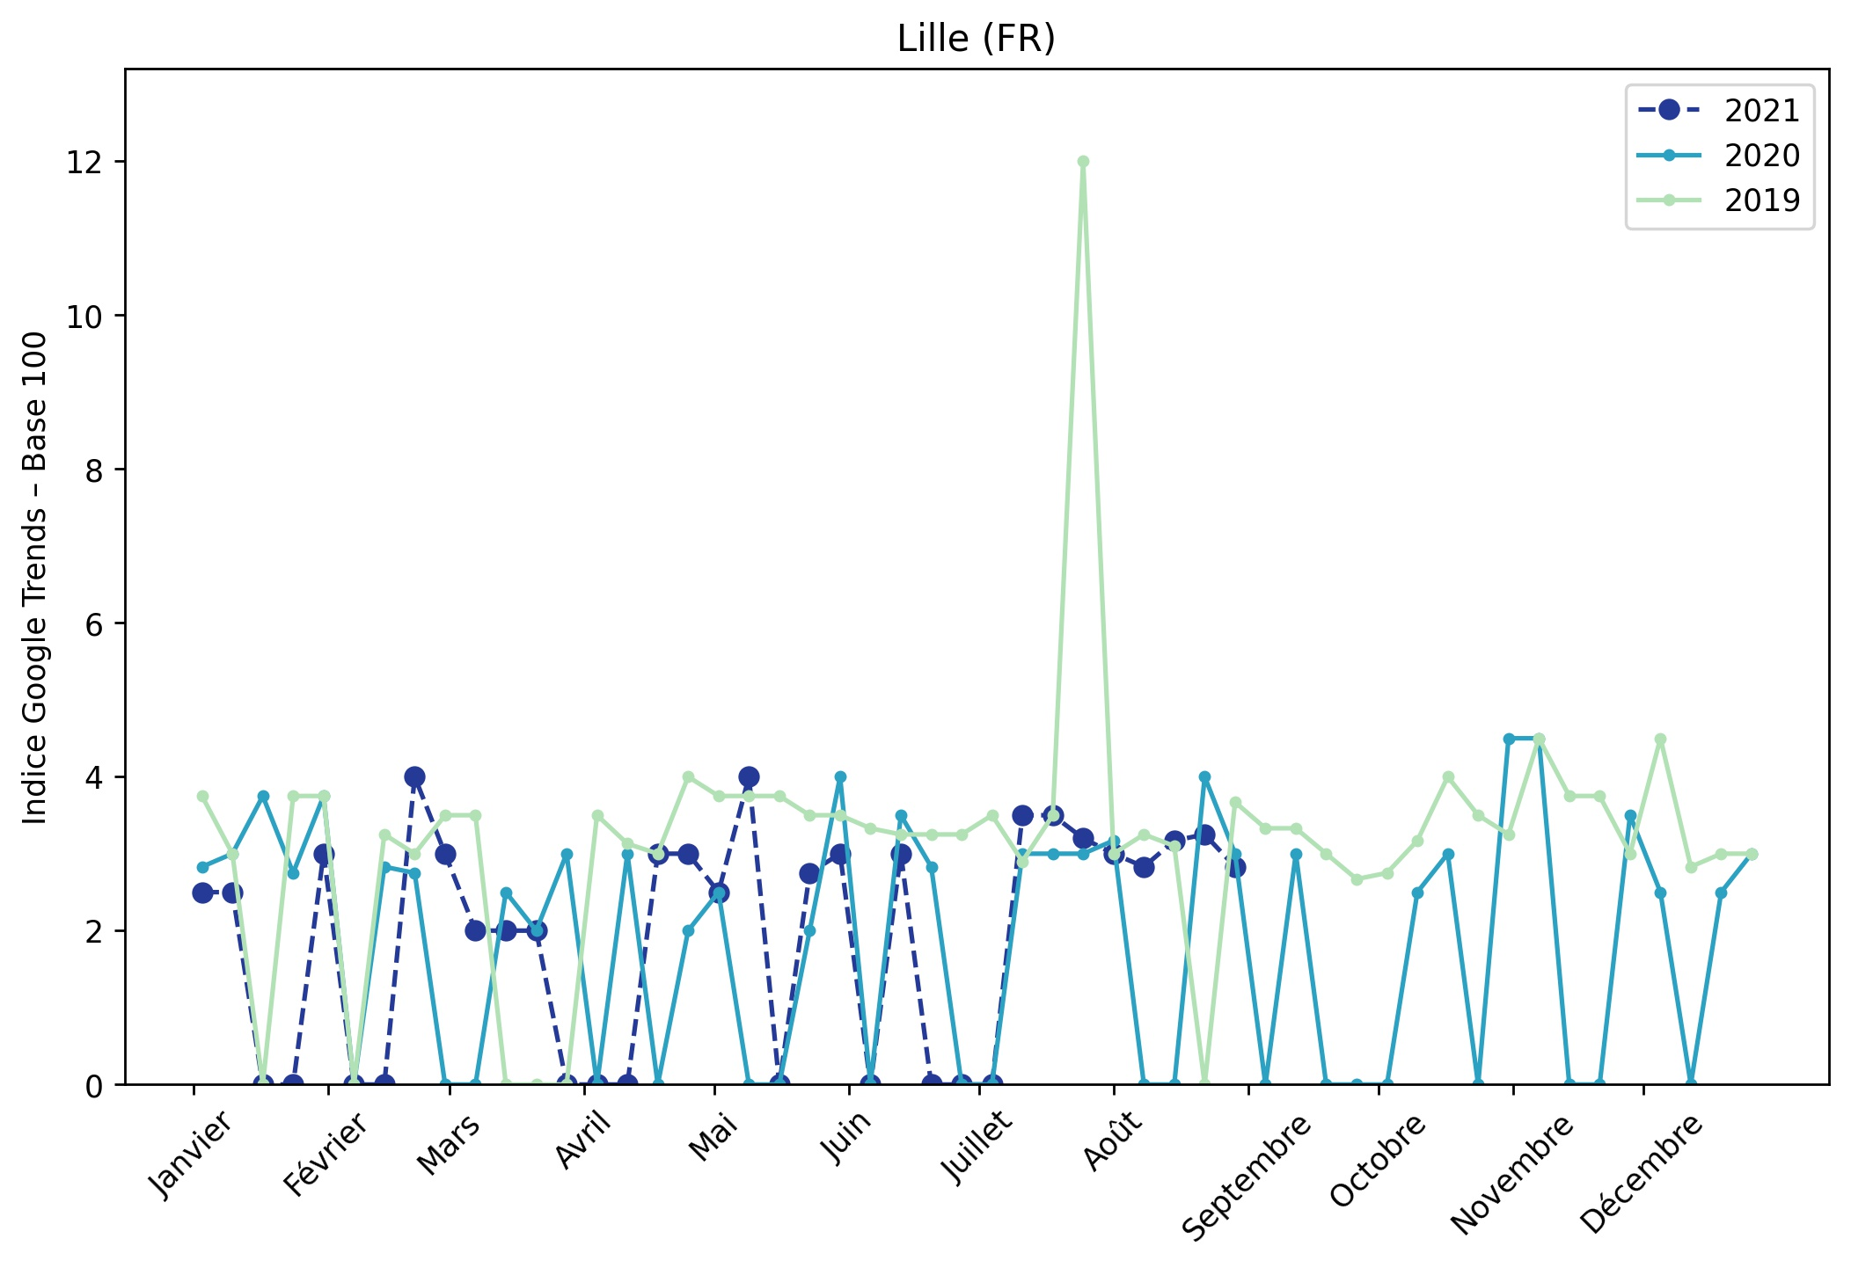
Indice hebdomadaire des tendances de recherches . Rubrique Urbain

